Slide 1
TODO
Hausmeisterliches
Mitbringsel (nur Getränke - Zettel)
Fragen jederzeit
Vorschlag Diskussion – jederzeit am Ende des Vortrags
Vorbereitung
(opt) Feedback-Counter
(opt) Beamer-Halterung mit Feinjustage

Slide 2

Willkommen zur

Slide 3
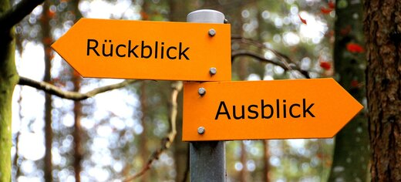
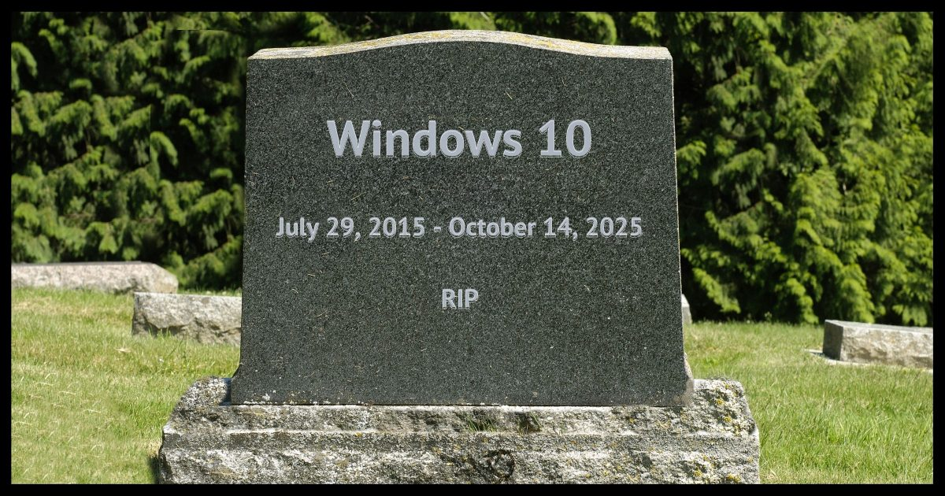
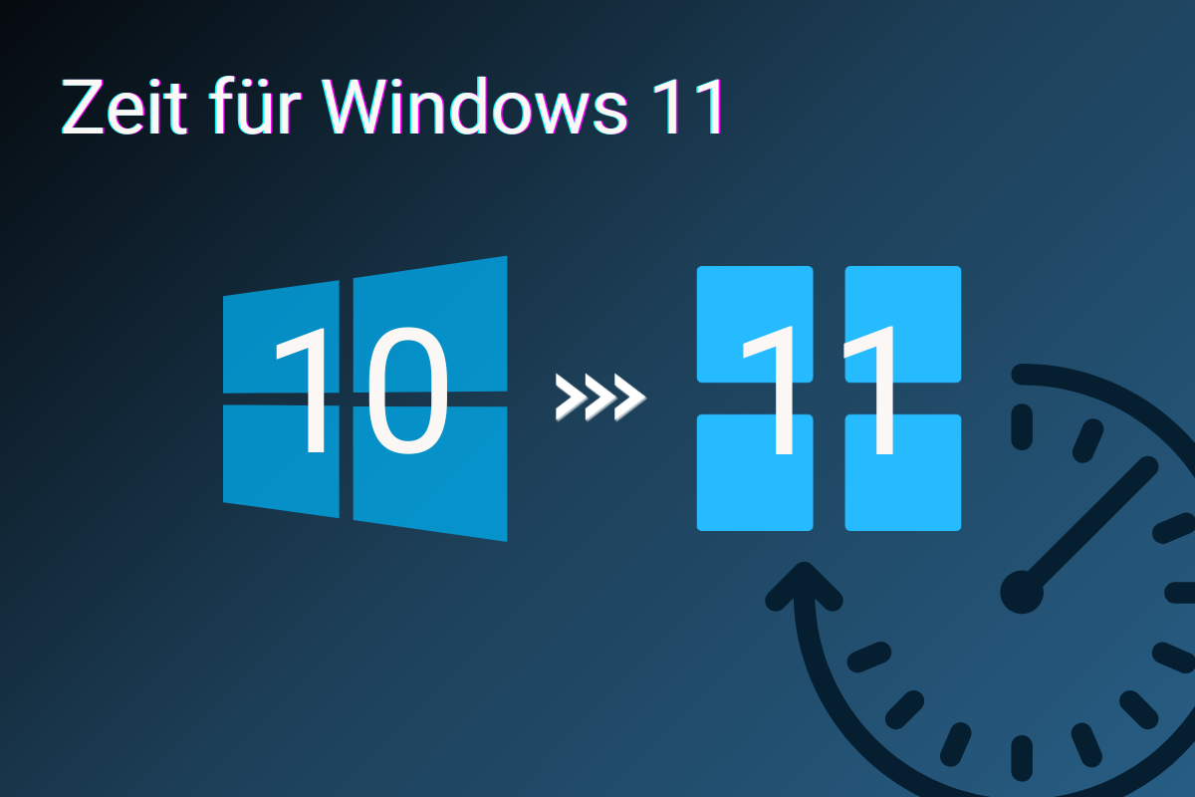
Rückblick & Ausblick
RÜCKBLICK
Es kam die Frage, warum es viel Arbeitskräftemangel gibt, obwohl wir so viele sind und noch mehr werden?
Meine Antwort war: Qualifikation fehlt – das war nicht ganz richtig
Richtig wäre: Auch die Anzahl der Jobs steigt und damit haben die alle schon einen anderen Job! …und die fehlende Qualifikation kommt erst nachrangig dazu
AUSBLICK
Der kostenlose Support von Windows 10 endet Mitte Oktober diesen Jahres. Das heisst es gibt keine Sicherheitsupdates für Privatleute mehr!
Alle, die Ihren PC mit Windows 10 für Bankgeschäfte nutzen oder darüber Käufe tätigen, empfehle ich auf Windows 11 umzusteigen! Oder doch einen neuen PC zu kaufen.
Hinweise hier: https://www.heise.de/ratgeber/Support-Ende-fuer-Windows-10-Das-Gratis-Upgrade-auf-Windows-11-9951291.html

Slide 4
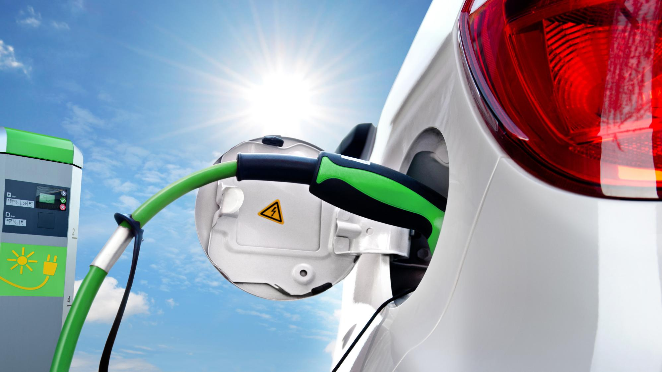
Rund um das Laden
Elektromobilität

Slide 5
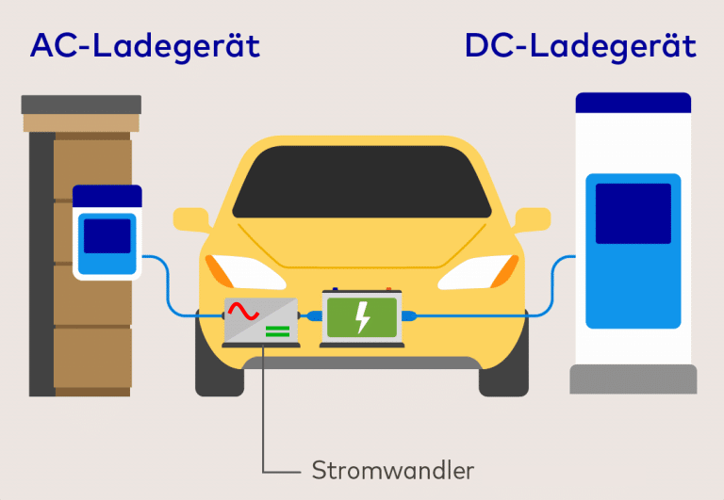
Technik des Ladens
 | Vorteile | Nachteile
AC - Wechselstrom | Einfach, 240V-Steckdose reicht | Langsam weil geringe Ladeleistung
DC - Gleichstrom | Hohe Ladeleistung | Braucht extra Wallbox/Station
HPC – High Performance Charging | Bis zu 400kW Ladeleistung | Aktuelle eAutos erreichen max. 300kW
Die Akkus vertragen nur Gleichstrom. Deshalb braucht es beim AC-Laden einen Wandler

Slide 6
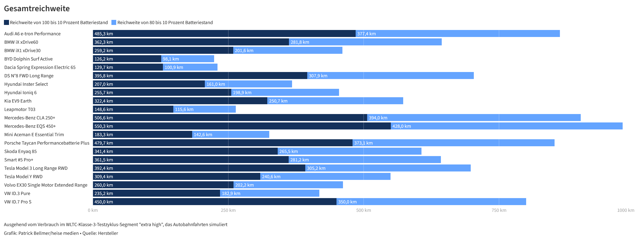
Reichweiten – Was heute geht
250
500
750
1000
Die Folienbreite reicht fast nicht aus…
Modellberechnung basierend auf einem vollen Akku und einmal Laden von 10..80%

Slide 7
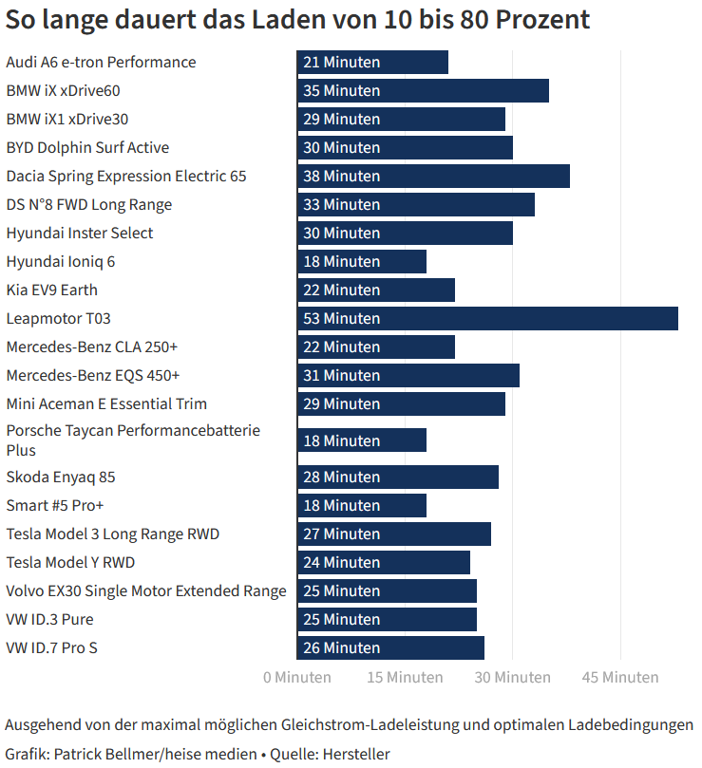
Wie lange braucht das Laden?
Bis auf wenige Ausnahmen hat man den Wagen in einer Kaffee-Pause von 25 Minuten wieder bis auf 80% geladen.
Und es soll mir keiner erzählen, dass bei 500km oder mehr nicht mindestens eine Pause von 25 Minuten sinnvoll und machbar ist.
Alleine der WC-Gang dauert ~10 Minuten. Und die Entscheidung ob’s ein Verlängerter oder Doppelter Espresso oder doch ein Red Bull wird, auch noch mal 5 😉 …und trinken muss man ihn ja auch noch.
Wer öfter Pause macht, muss auch nicht so lange laden, z.B. von 50..80% nur etwa die halbe Zeit.
Median:
27 Minuten

Slide 8

Kosten – Jetzt wird’s interessant…
Schauen wir erst auf die Kurzstrecke
Wenn man nicht an öffentlichen Ladesäulen laden muss im Vergleich zu dem Worst Case (Roaming-Tarif) und Benziner
Logisches Fazit
Je günstiger man den Strom produziert, desto günstiger fährt man.
Der Vergleich wurde mit dem Flottendurchschnitt von 16kWh/100km versus 7.7l/100km und einem Benzinpreis von 1.70/l angestellt.

Slide 9
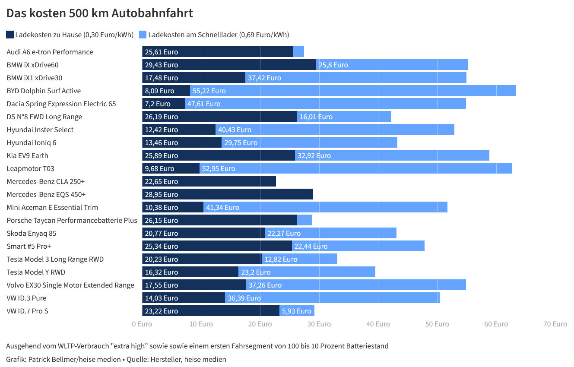
Kosten – Die Langstrecke
Und der Benziner?
Liegt etwa hier

Slide 10
Tipps und Zukunft
Umgang mit Batterien
Ladestand zwischen 20..80% halten
Vorgewärmt lädt und entlädt schonender
Lebensdauer z.B. bei Porsche inzwischen bei 15 Jahren
Zukunft der Batterien
Beispiel Opel: Batterie-Reparatur und Wiederverwendung weil meist nur wenige Zellen defekt sind
Drei Testzyklen auf Zellen-Basis
Funktionstest
Sicherheitstest (Lade-/Entladezyklen)
Kapazitätstest
3 Ergebnisse: Wiederverwendung in neuem Batteriesatz (alles OK), Umnutzung als Hausbatterie (reduzierte Kapazität durch Alterung), Recycling (defekt)

Slide 11
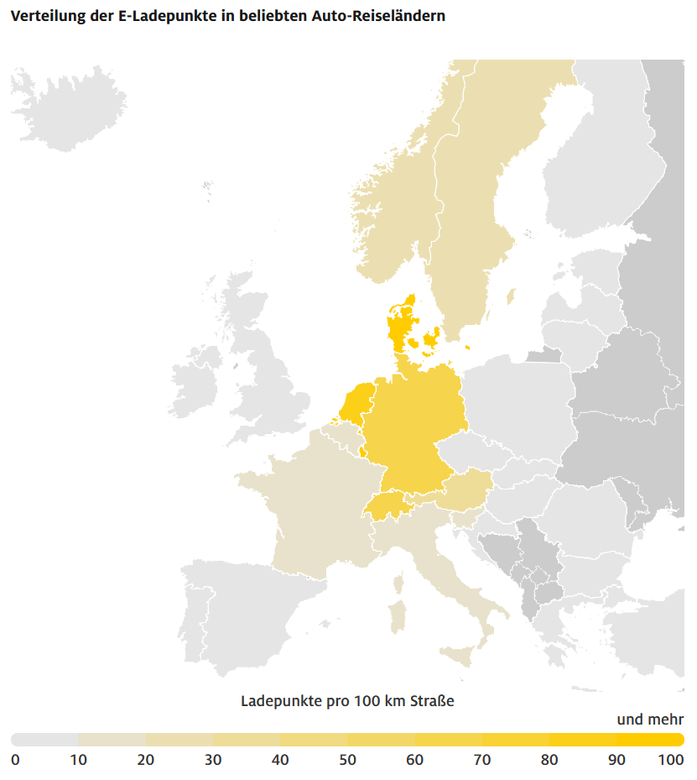
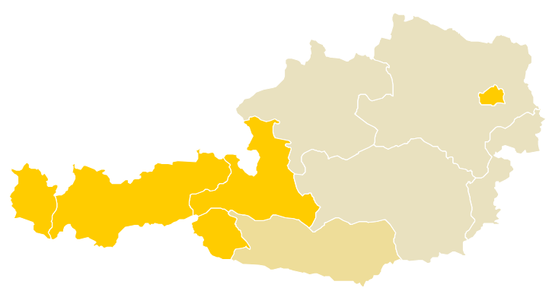
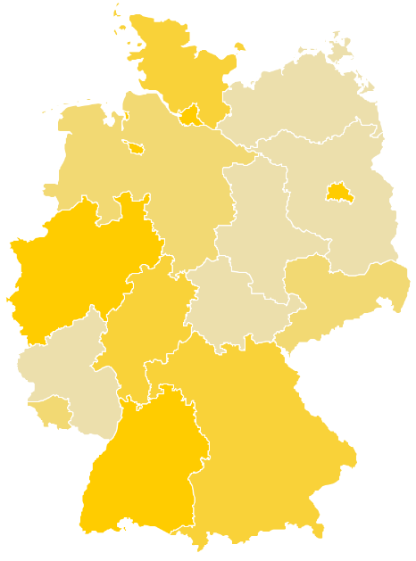
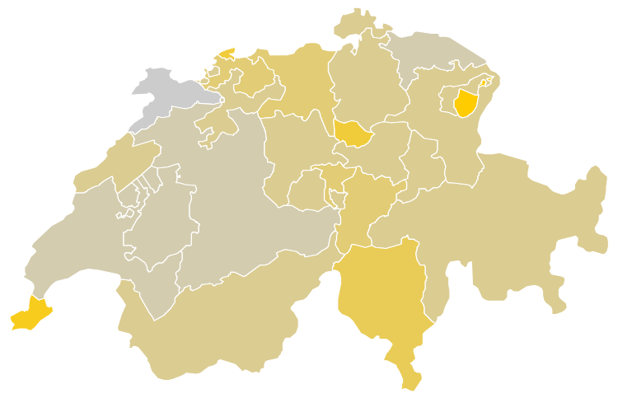
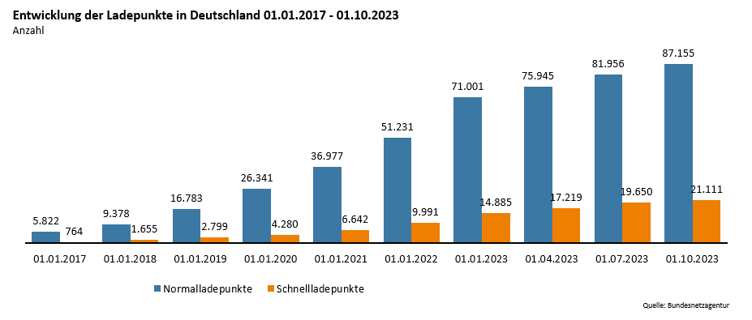
Ladenetz – wie sieht’s aus?
Der Ausbau der Infrastruktur geht rasant voran!
Fun Fact:
Die Anzahl der Ladepunkte übersteigt heute bereits die Anzahl von Zapfsäulen in Deutschland! (14’442 Tankstellen mit je 6 Zapfsäulen = 86’652)
2023!

Slide 12
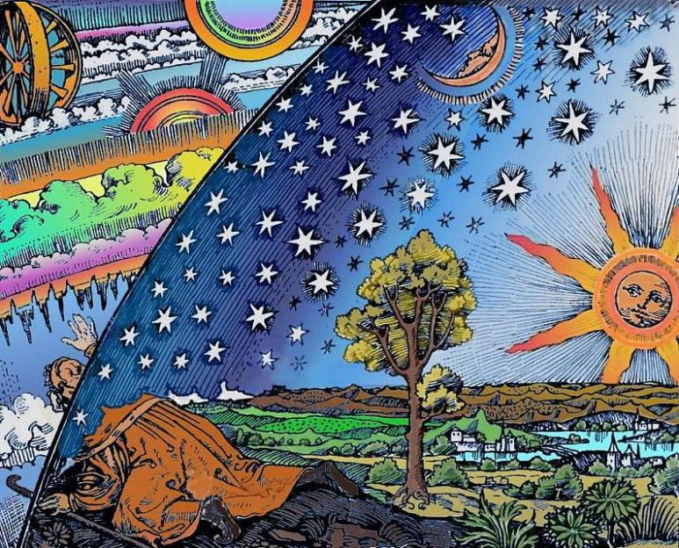
Gastvortrag
Warum betreiben
wir Astronomie?

Slide 13
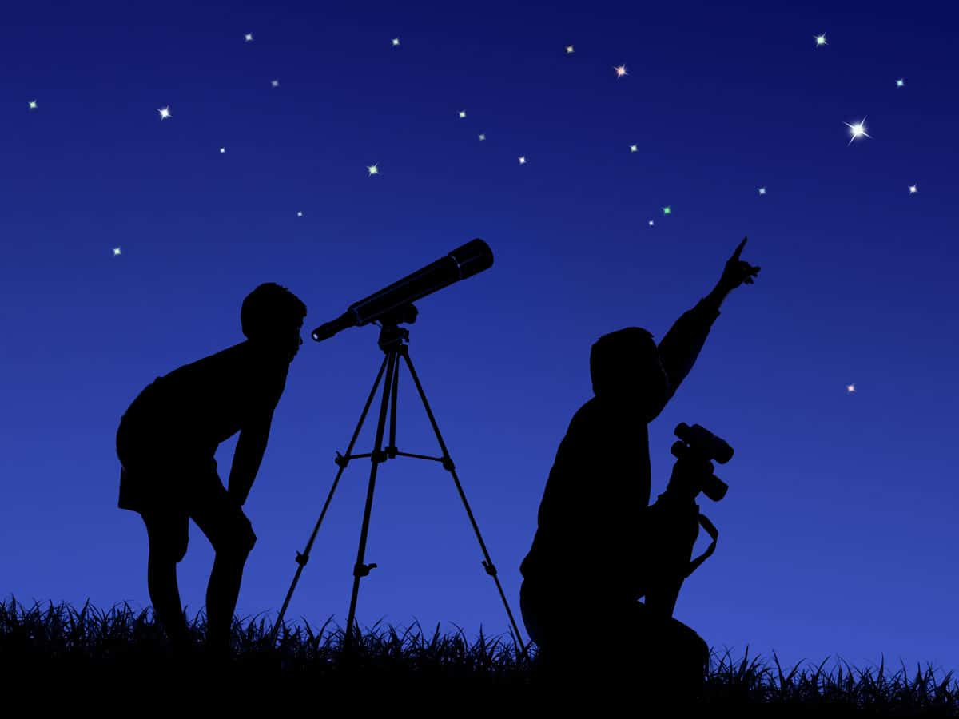
Warum betreiben wir Astronomie ?
Soirée Abend KoMi

Slide 14
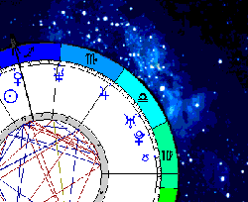
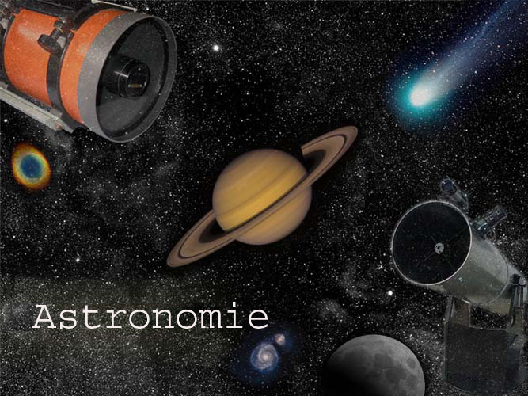
Astrologie - Astronomie
Astro = Stern
Logos = Lehre,
Suche nach einer Bedeutung
Astro = Stern
Nomos = Gesetz,
physikalische Regeln, messbare, beobachtbare Tatsachen

Slide 15
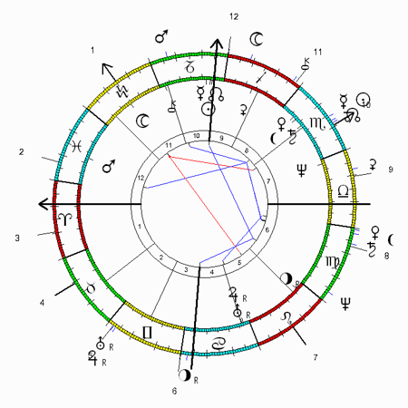
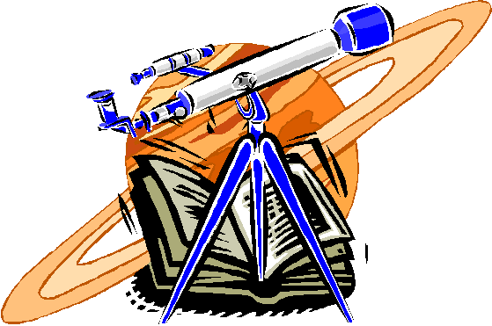
Lehre vom Einfluss der Sterne auf unser Leben
Versuch aus der Stellung der Himmelskörper Charakter und Lebenslauf von Menschen abzuleiten
Wissenschaft von den Gesetzen der Sterne
Astronomie befasst sich mit Eigenschaften von den Himmelskörpern, aber auch mit Aufbau und Entstehung des Universums.

Slide 16
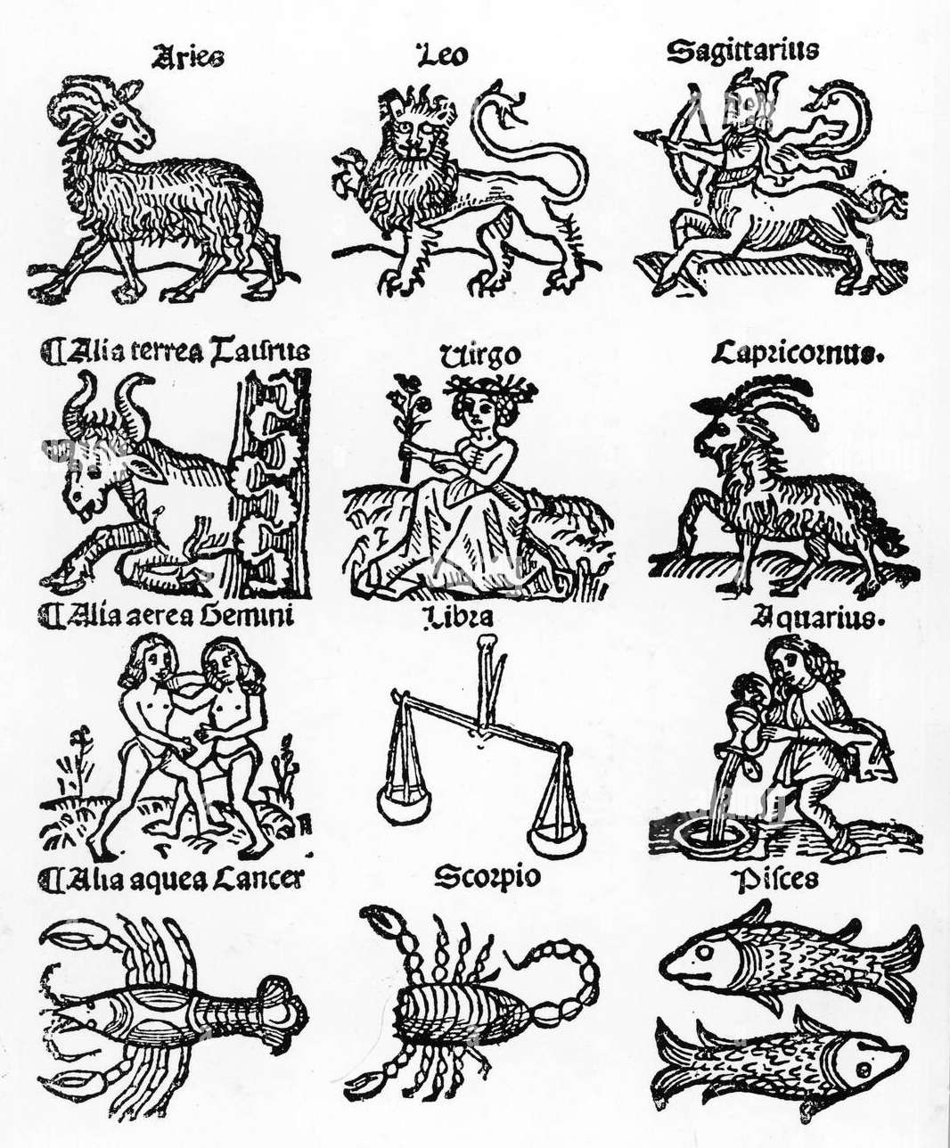
Ganz am Anfang war die Astrologie
Religiöse Bedeutung. Himmelskörper waren göttliche Mächte
Könige suchten in den Sternen nach göttlicher Bestätigung
Pharaonen, Kaiser und Könige hielten ihre Hof-Astrologen
Planung von Kriegen und Feldzügen nicht ohne die Sterne
Beratung bei Krisenzeiten, Seuchen, Hungersnöte mit den Astrologen
Persönliche Horoskope für den Adel
Ärzte nutzten Horoskope um Krankheiten und Heilmethoden zu bestimmen.

Slide 17

Die älteste astronomische Legende bzw. Überlieferung cirka 2100 Jahre vor Chr. stammt aus China.
Hi und Ho (Hsi und He) die Hofastronomen haben ihre Pflicht vernachlässigt
Anstatt eine Sonnenfinsternis vorauszusagen haben sie bei einer Feier zu viel getrunken.
Ein wichtiges Zeichen von enormer Bedeutung für China wurde verpasst.
Daraufhin wurden sie hingerichtet.

Slide 18
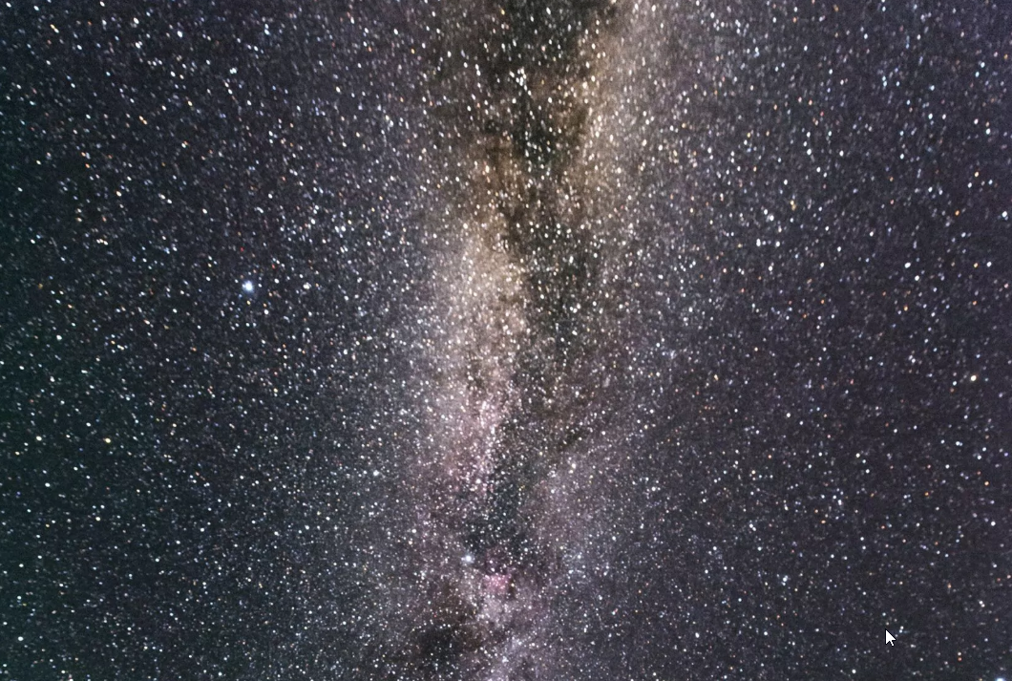
Notes:
300 nm – 450 nm – 606 nm – 814 nm / 342 Fotos 3000 Galaxien

Slide 19
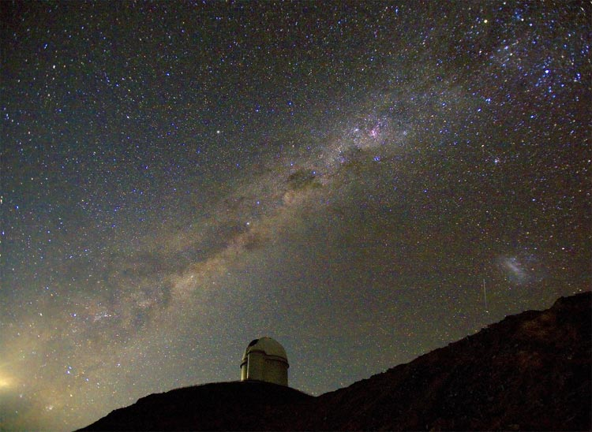
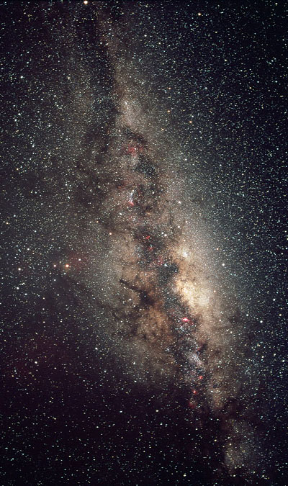
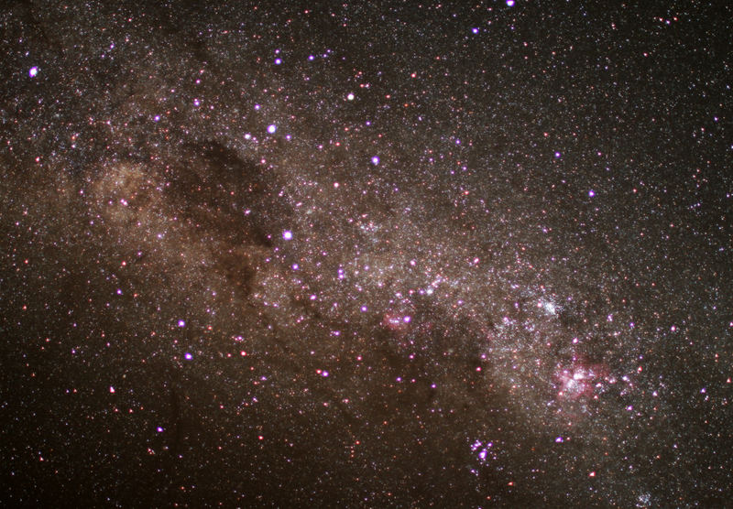

Slide 20
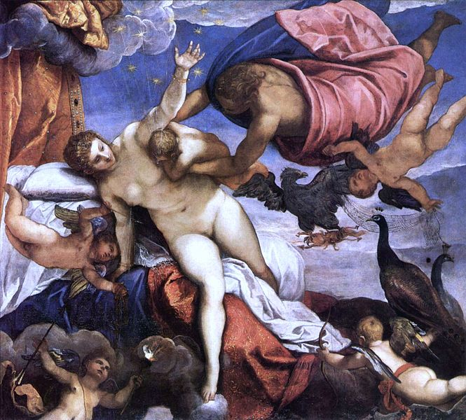
Griechische
Mythologie
Die Milchstrasse
Zeus
Hera
Herkules
Bild von
Jacobo Tintoretto
Gala = Milch
Galaxias Kiklos = Milchkreis

Slide 21
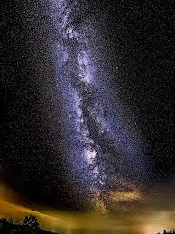
<Kulturelle Bedeutungen
Die Milchstrasse in verschiedenen Kulturen
Ägypter: Der Weg für die Seelen der Toten ins Jenseits
China: Silberfluss, Symbol für die Verbindung von Himmel und Erde
Russland Wolga: Quelle des Lebens
Australien Aboringines: Rauch von den Opferbräuchen ihrer Ahnen
Indianer: Bär, der den Schnee aus dem Fell abgeschüttelt hat
Wikinger: Geisterweg, auf dem die Seelen der Verstorbenen wandern

Slide 22
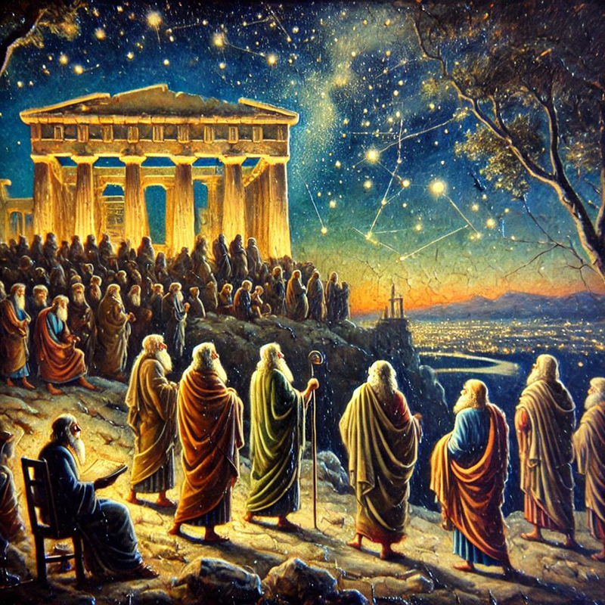
Griechische und römische Mythologie
Die Götter am Himmel

Slide 23
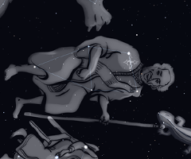
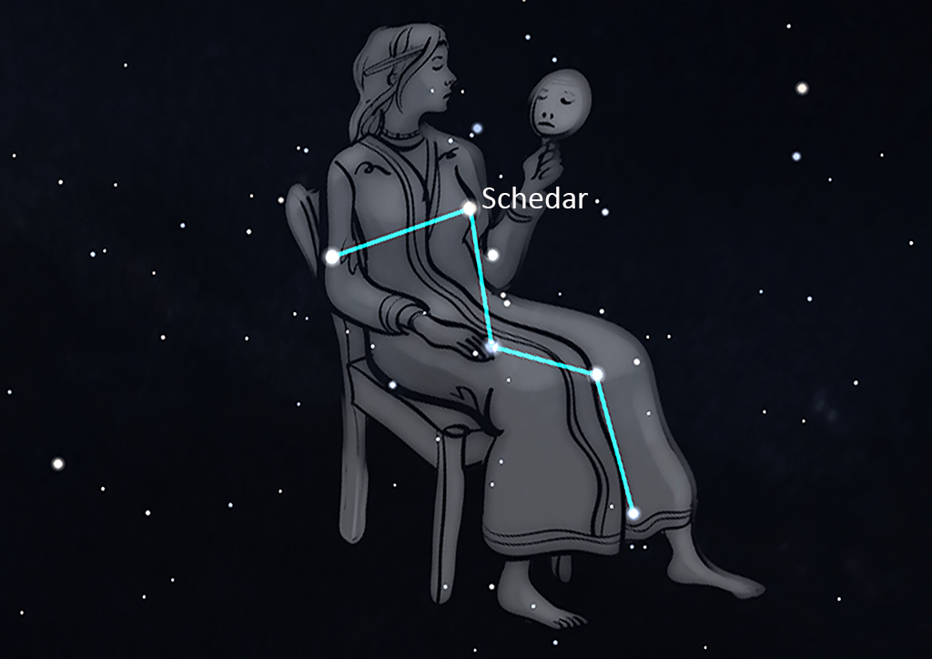
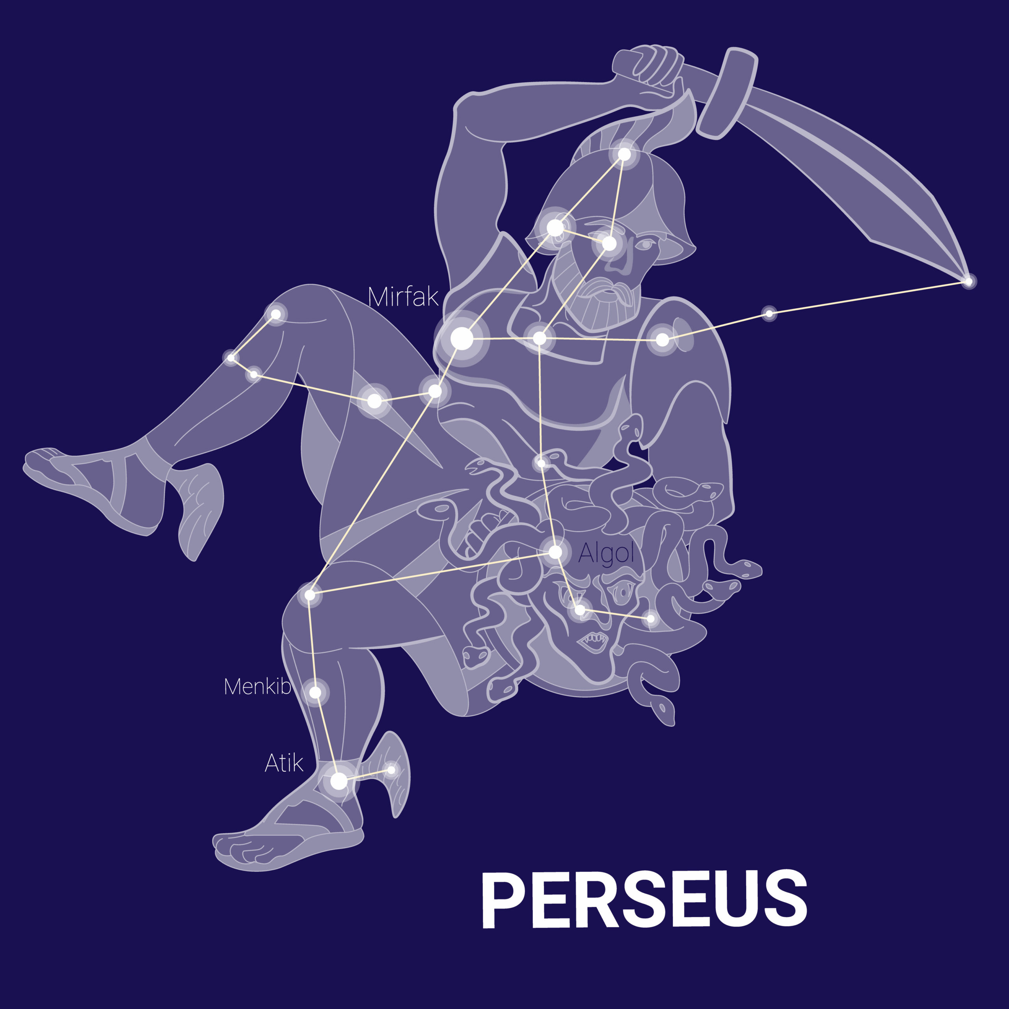
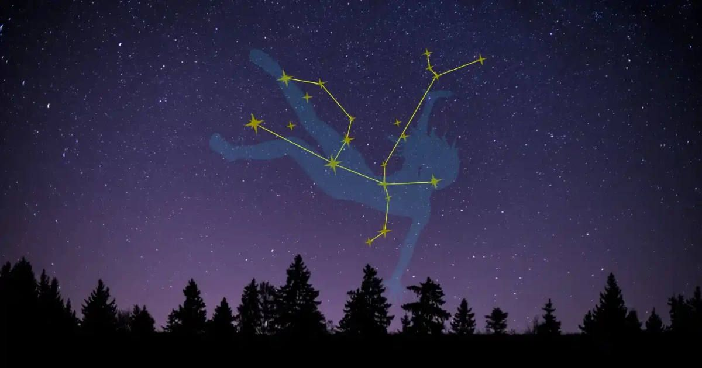
Der Bezug zu den Sternbildern

Slide 24
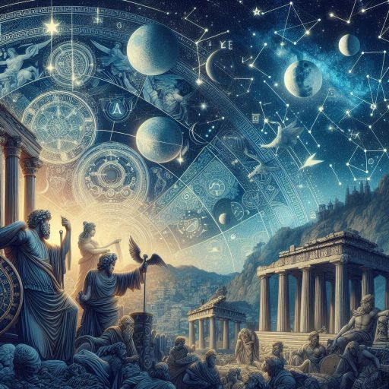
Die Planeten nach römischen Götter benannt
Merkur der Götterbote
Venus die Göttin der Liebe und Fruchtbarkeit
Mars der Kriegsgott
Jupiter der Göttervater und Wettergott
Saturn der Gott des Ackerbaus

Slide 25
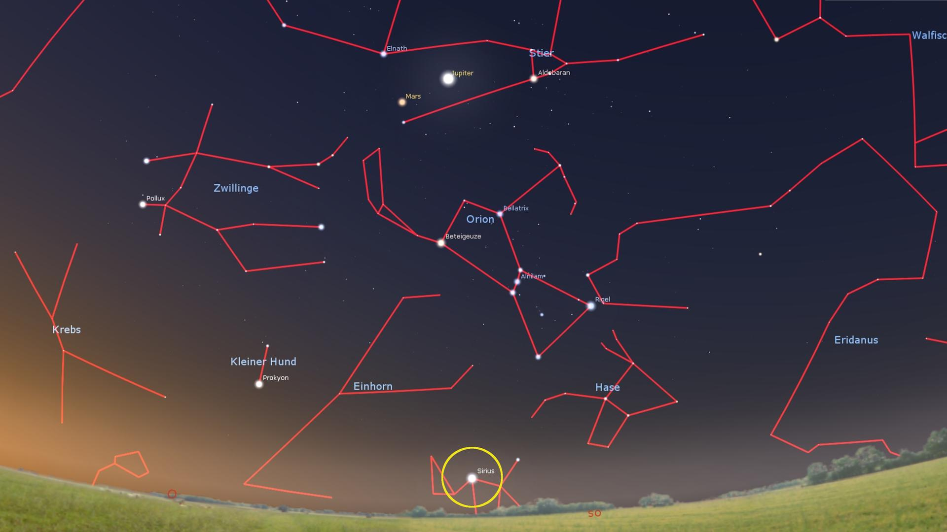
Ägypten: Nilschwemme kündigte die Zeit der Fruchtbarkeit an

Slide 26
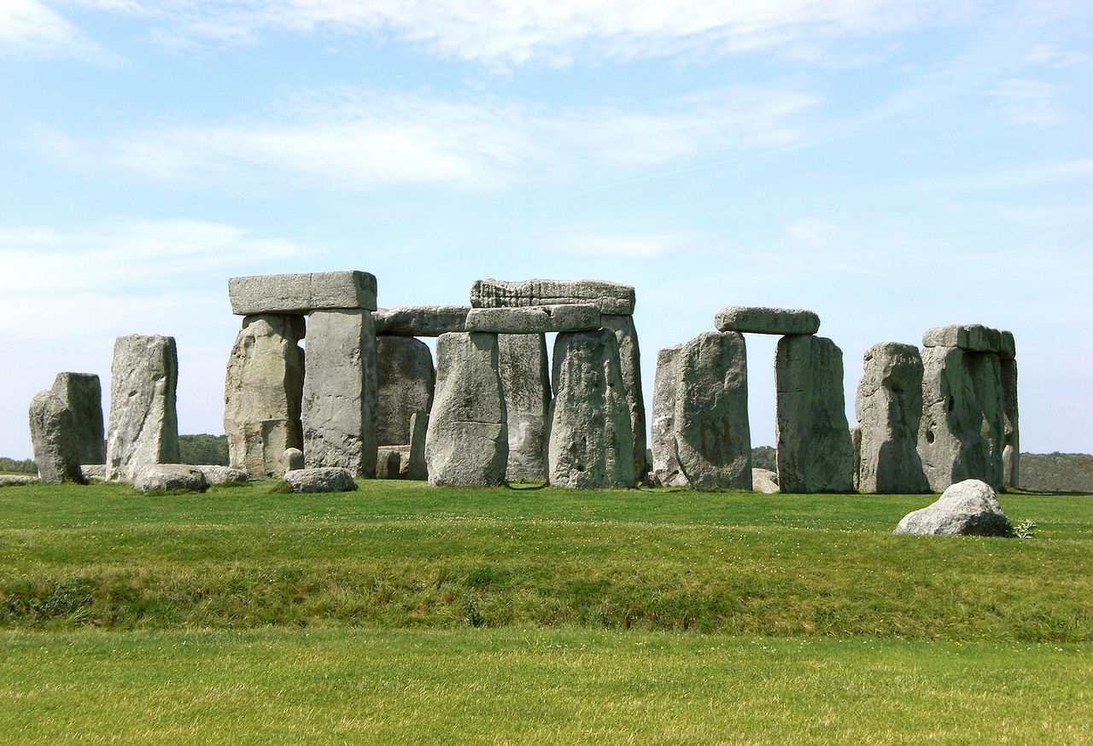
Sonnenuhren und Kalender
Sommersonnenwende am 21. Juni und Wintersonnenwende am 21. Dezember

Slide 27
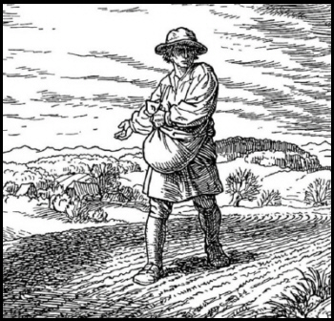
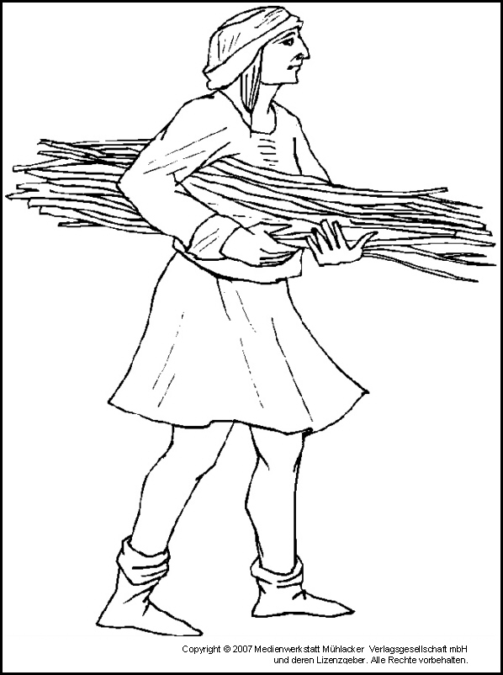
Aussaat und Ernte nach dem Kalender

Slide 28
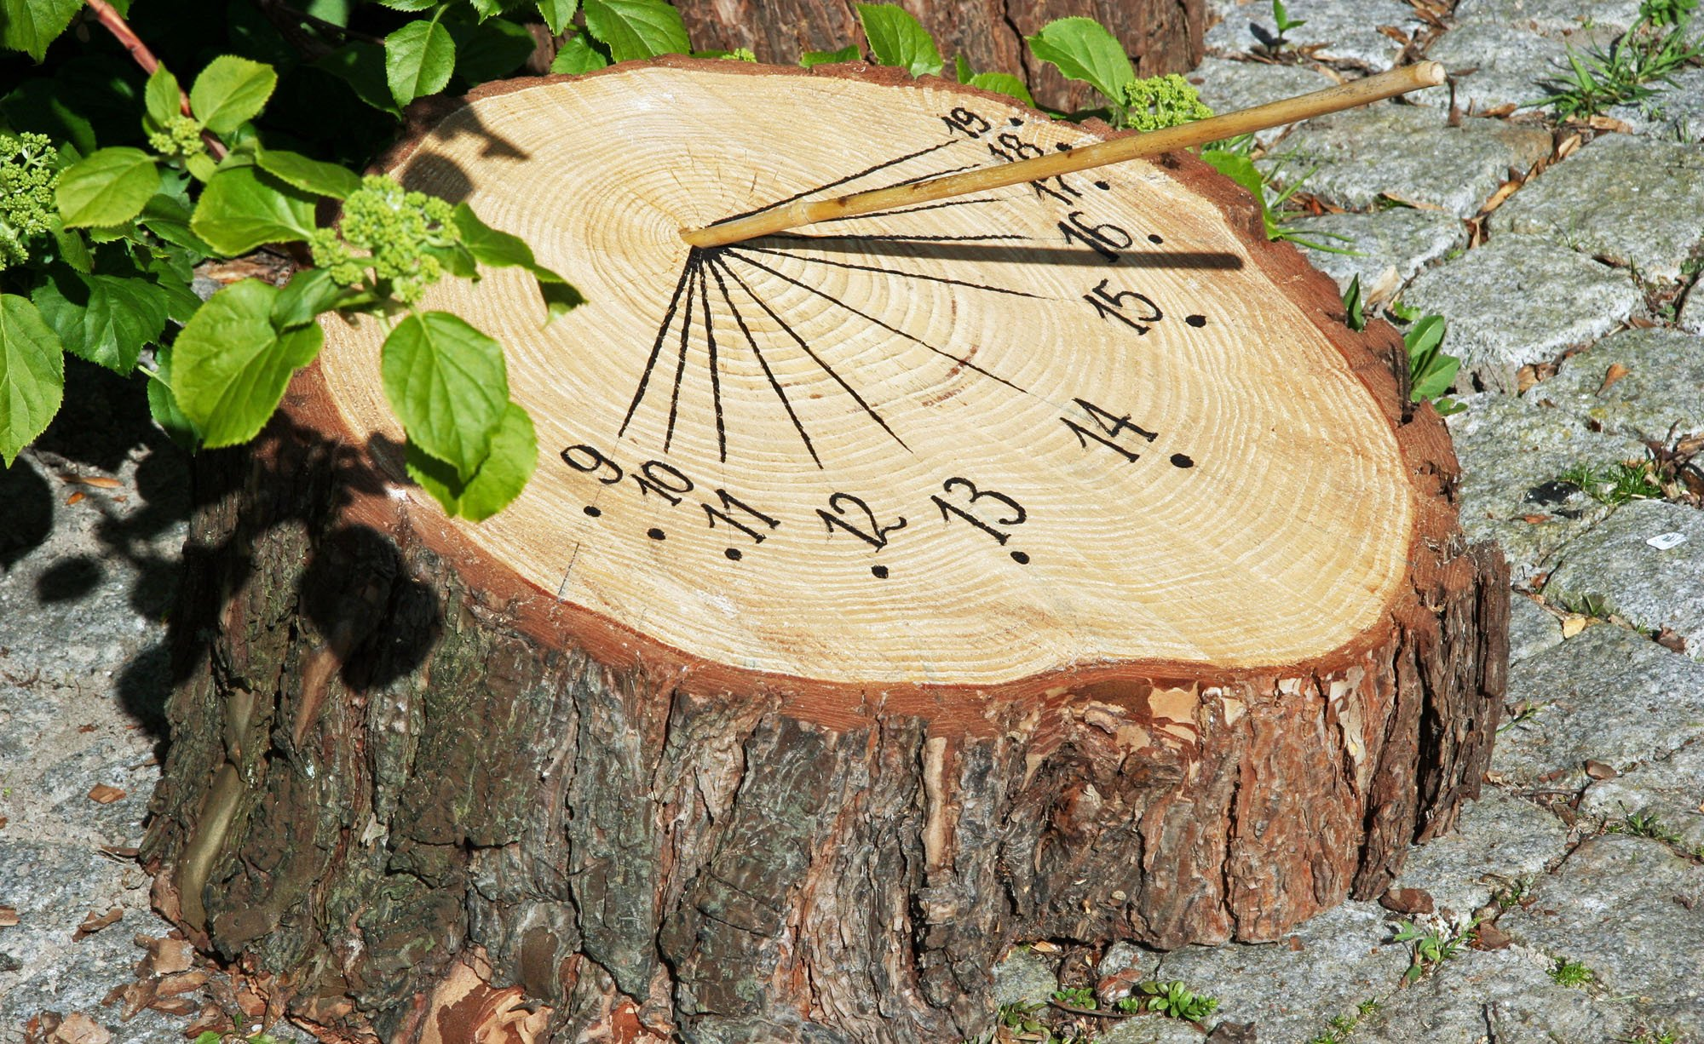
Mit Sonnenuhren sind seit der Antike in Gebrauch

Slide 29
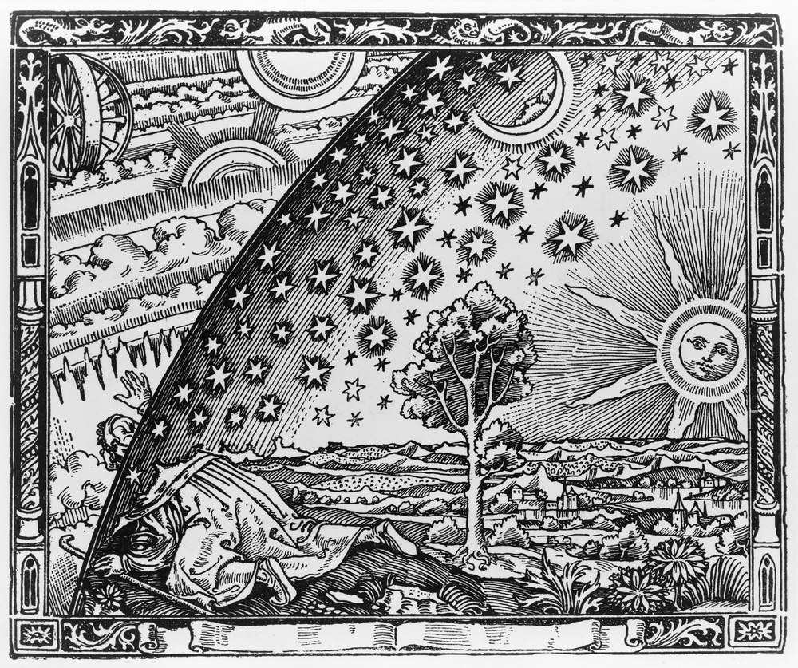
Wanderer am Weltenrand – der Mensch versucht das Universum zu verstehen

Slide 30
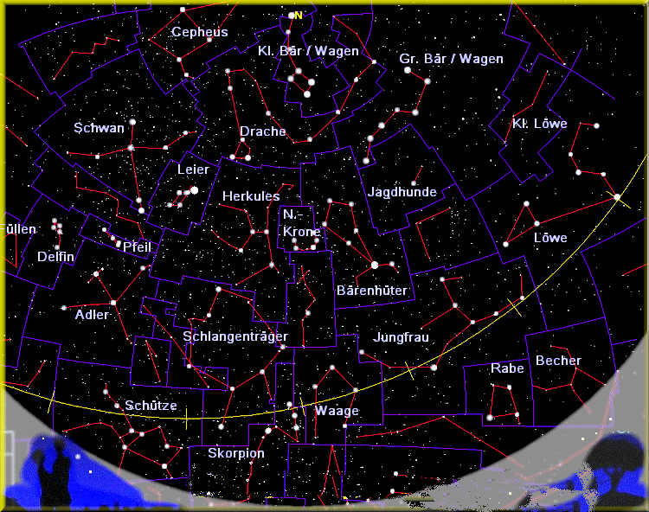

Slide 31
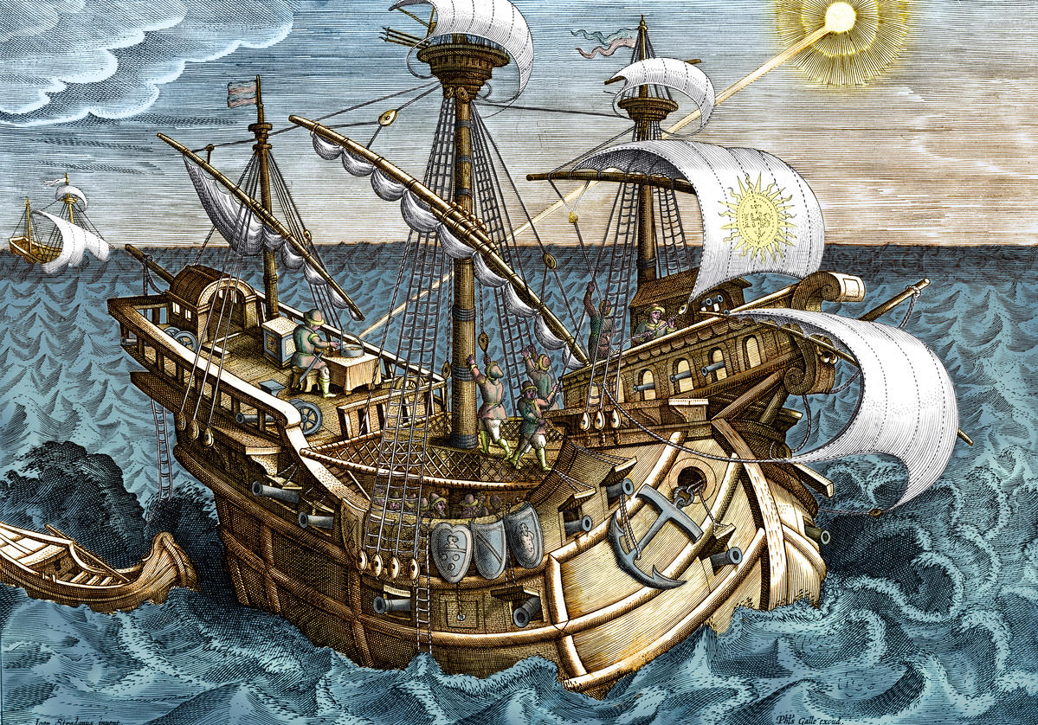
Navigation und Orientierung

Slide 32

Neugier
Warum scheint der Mond nicht immer gleich gross?
Was sind Fixsterne?
Was sind Wandelsterne?
Ich habe eine Sternschnuppe gesehen…
Was sind Sternbilder?
Warum sehen wir nicht immer die gleichen Sternbilder?
Was ist ein Komet?

Slide 33

Ohne Sonne kein Leben

Slide 34
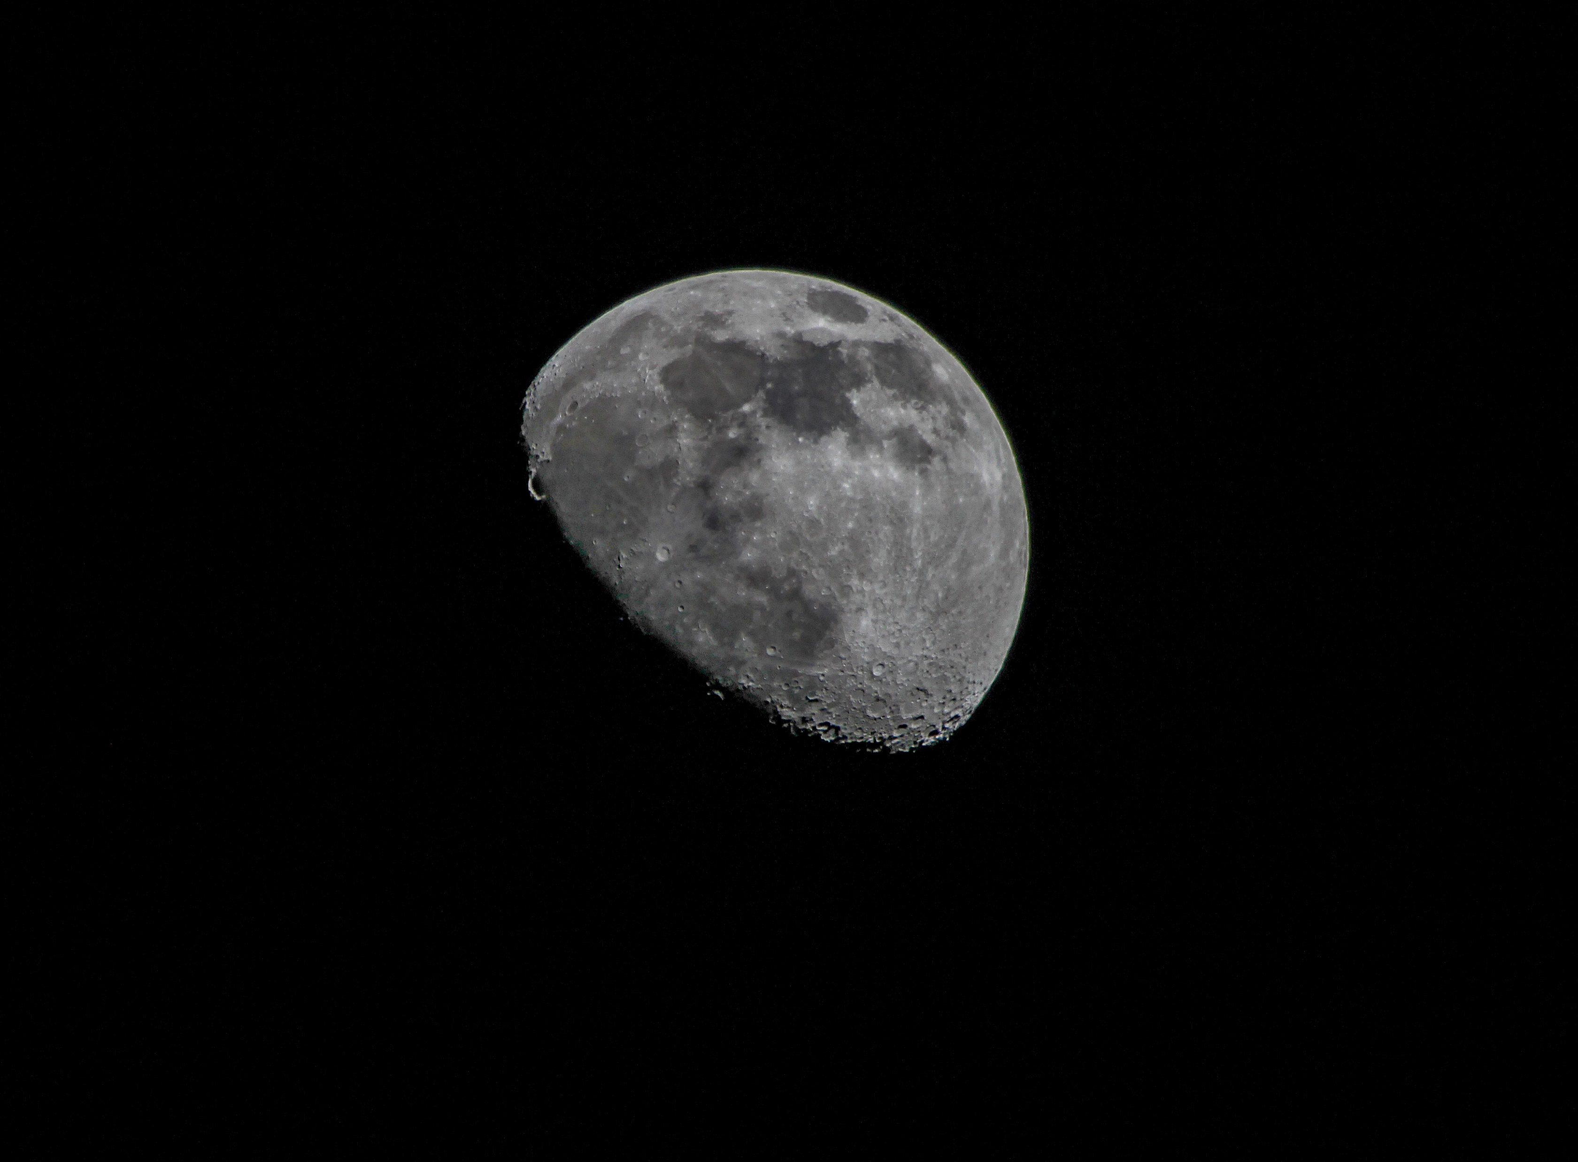
Ohne Mond kein Leben

Slide 35
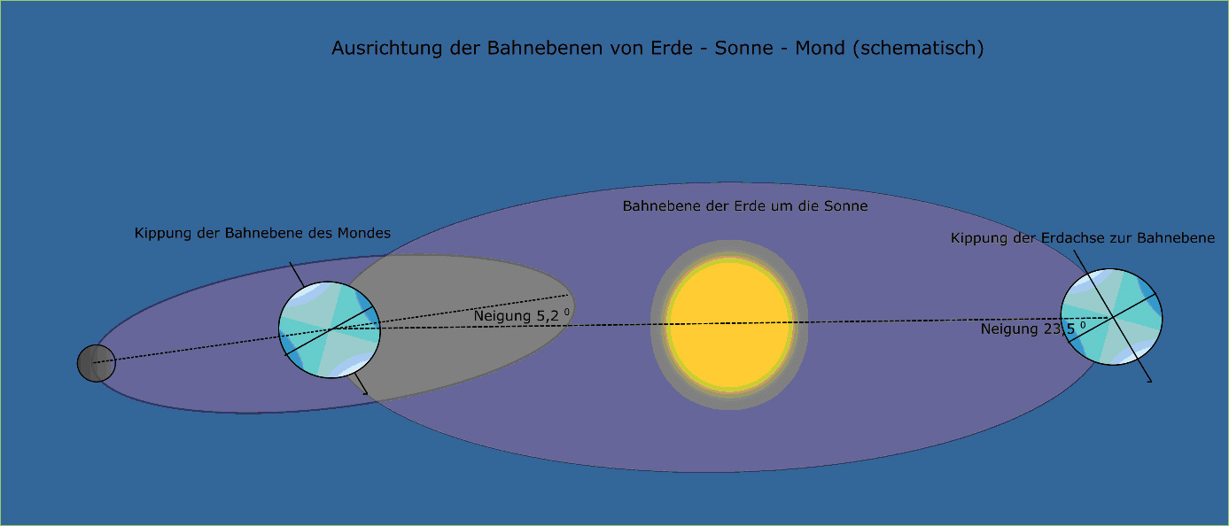
Der Mond stabilisiert die Erdachse, das garniert ein stabiles Klima

Slide 36
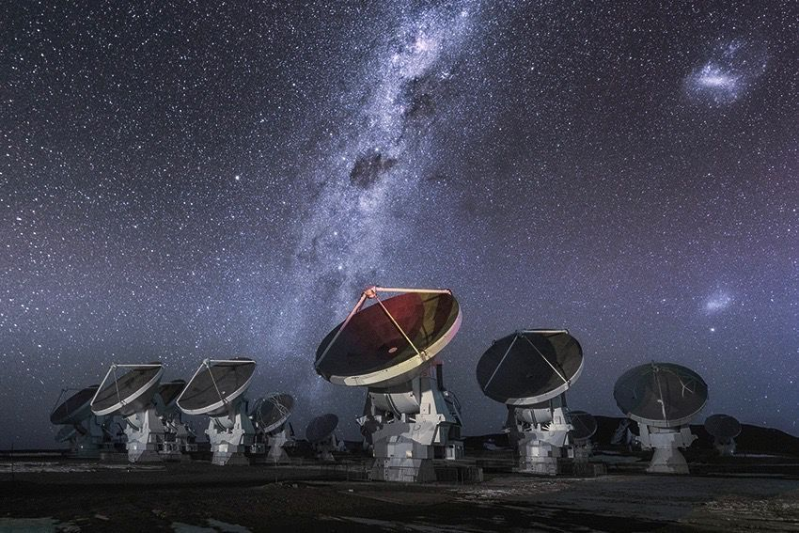
Technologische Innovtionen in der Astronomie
das Spiegelteleskop,
die astronomische Fotografie, CCD-Chips
die astronomische Spektroskopie,
Radioteleskope,
die kosmische Strahlungsastronomie,
Infrarotteleskope,
Weltraumteleskope,
Ultraviolettastronomie,
Röntgenastronomie,
Gammastrahlenastronomie,
Raumsonden,
Neutrinoastronomie
Gravitationswellenastronomie.
Fusionsforschung

Slide 37
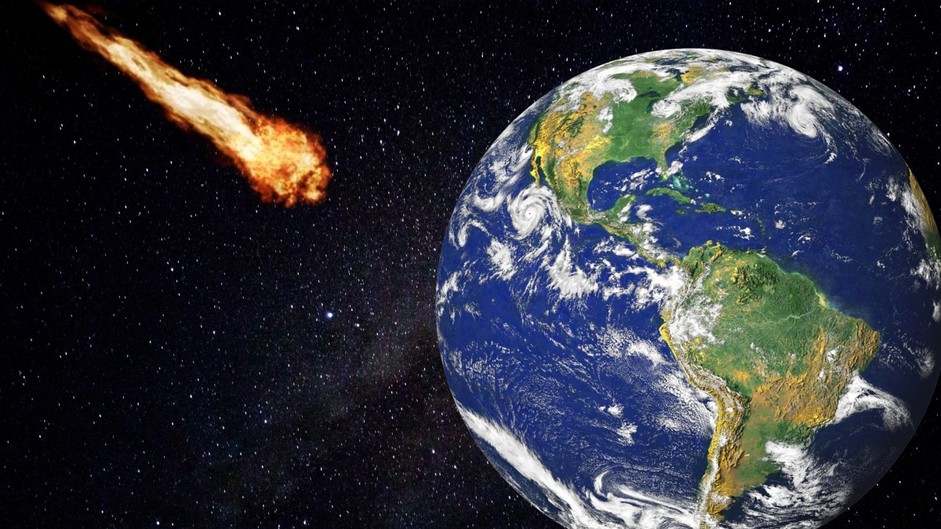
Schutz vor Gefahren - Asteroiden

Slide 38
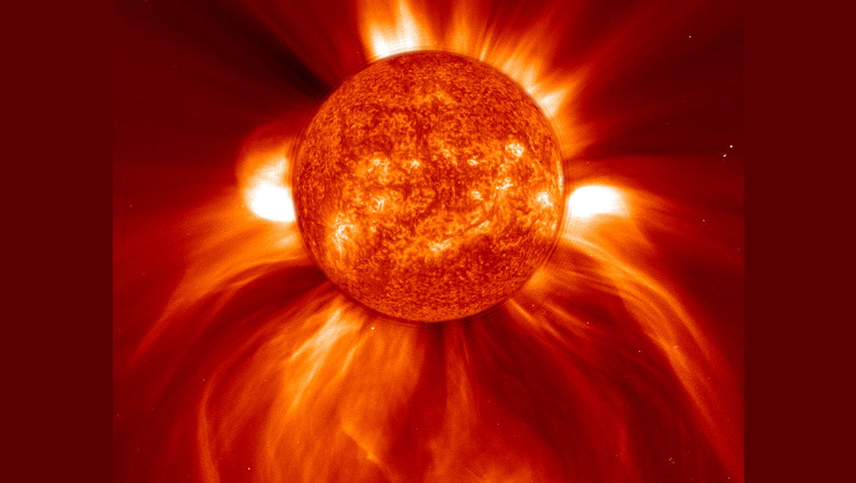
Sonnenstürme
Störungen im Stromnetz
Auswirkungen auf Satelliten, GPS-Satelitten und Komunikationssatelliten
Flugverkehr, Flugrouten ändern
Astronauten: keine Weltall-Spaziergänge

Slide 39
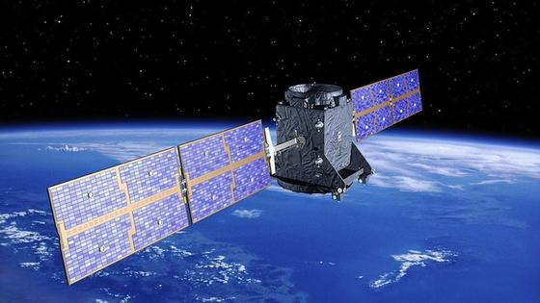
Raumfahrt und Entdeckungen
Satelliten helfen die Sonne und die Planeten zu erforschen und neue Kenntnisse über unser Sonnensystem zu erfahren t

Slide 40
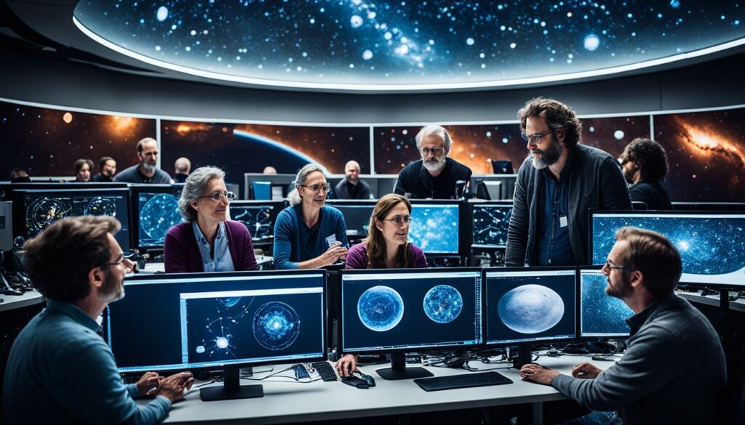
Internationale Zusammenarbeit Internationale Astronomische Union
ELT: 22 Ländert
JWST: NASA, ESA, CSA

Slide 41
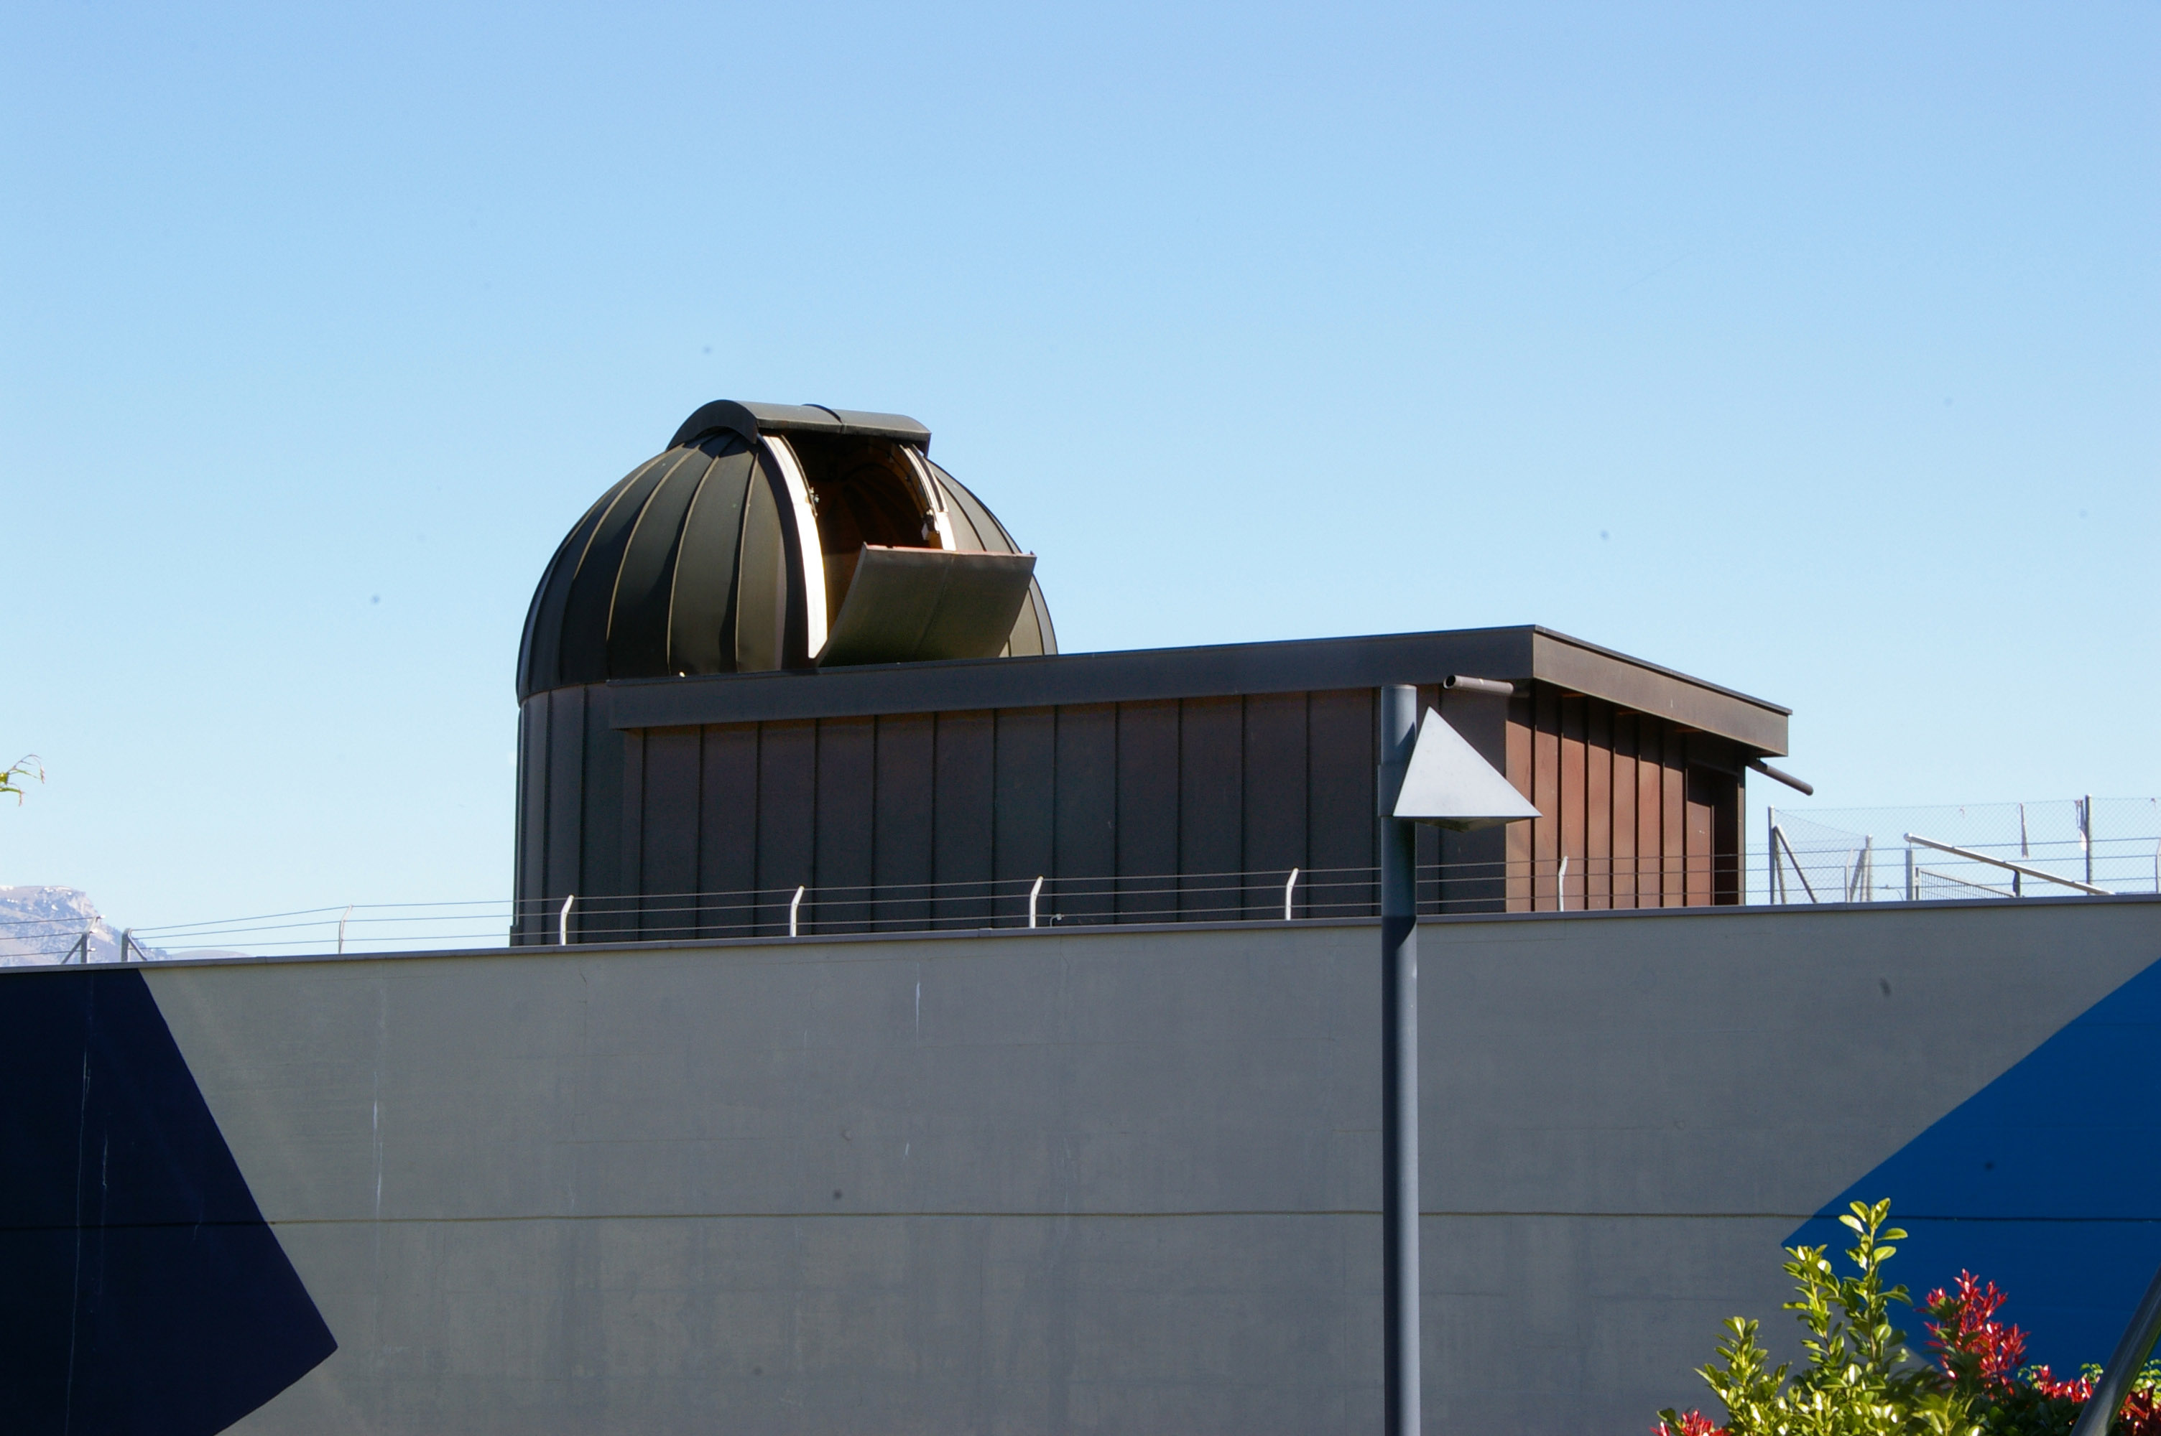
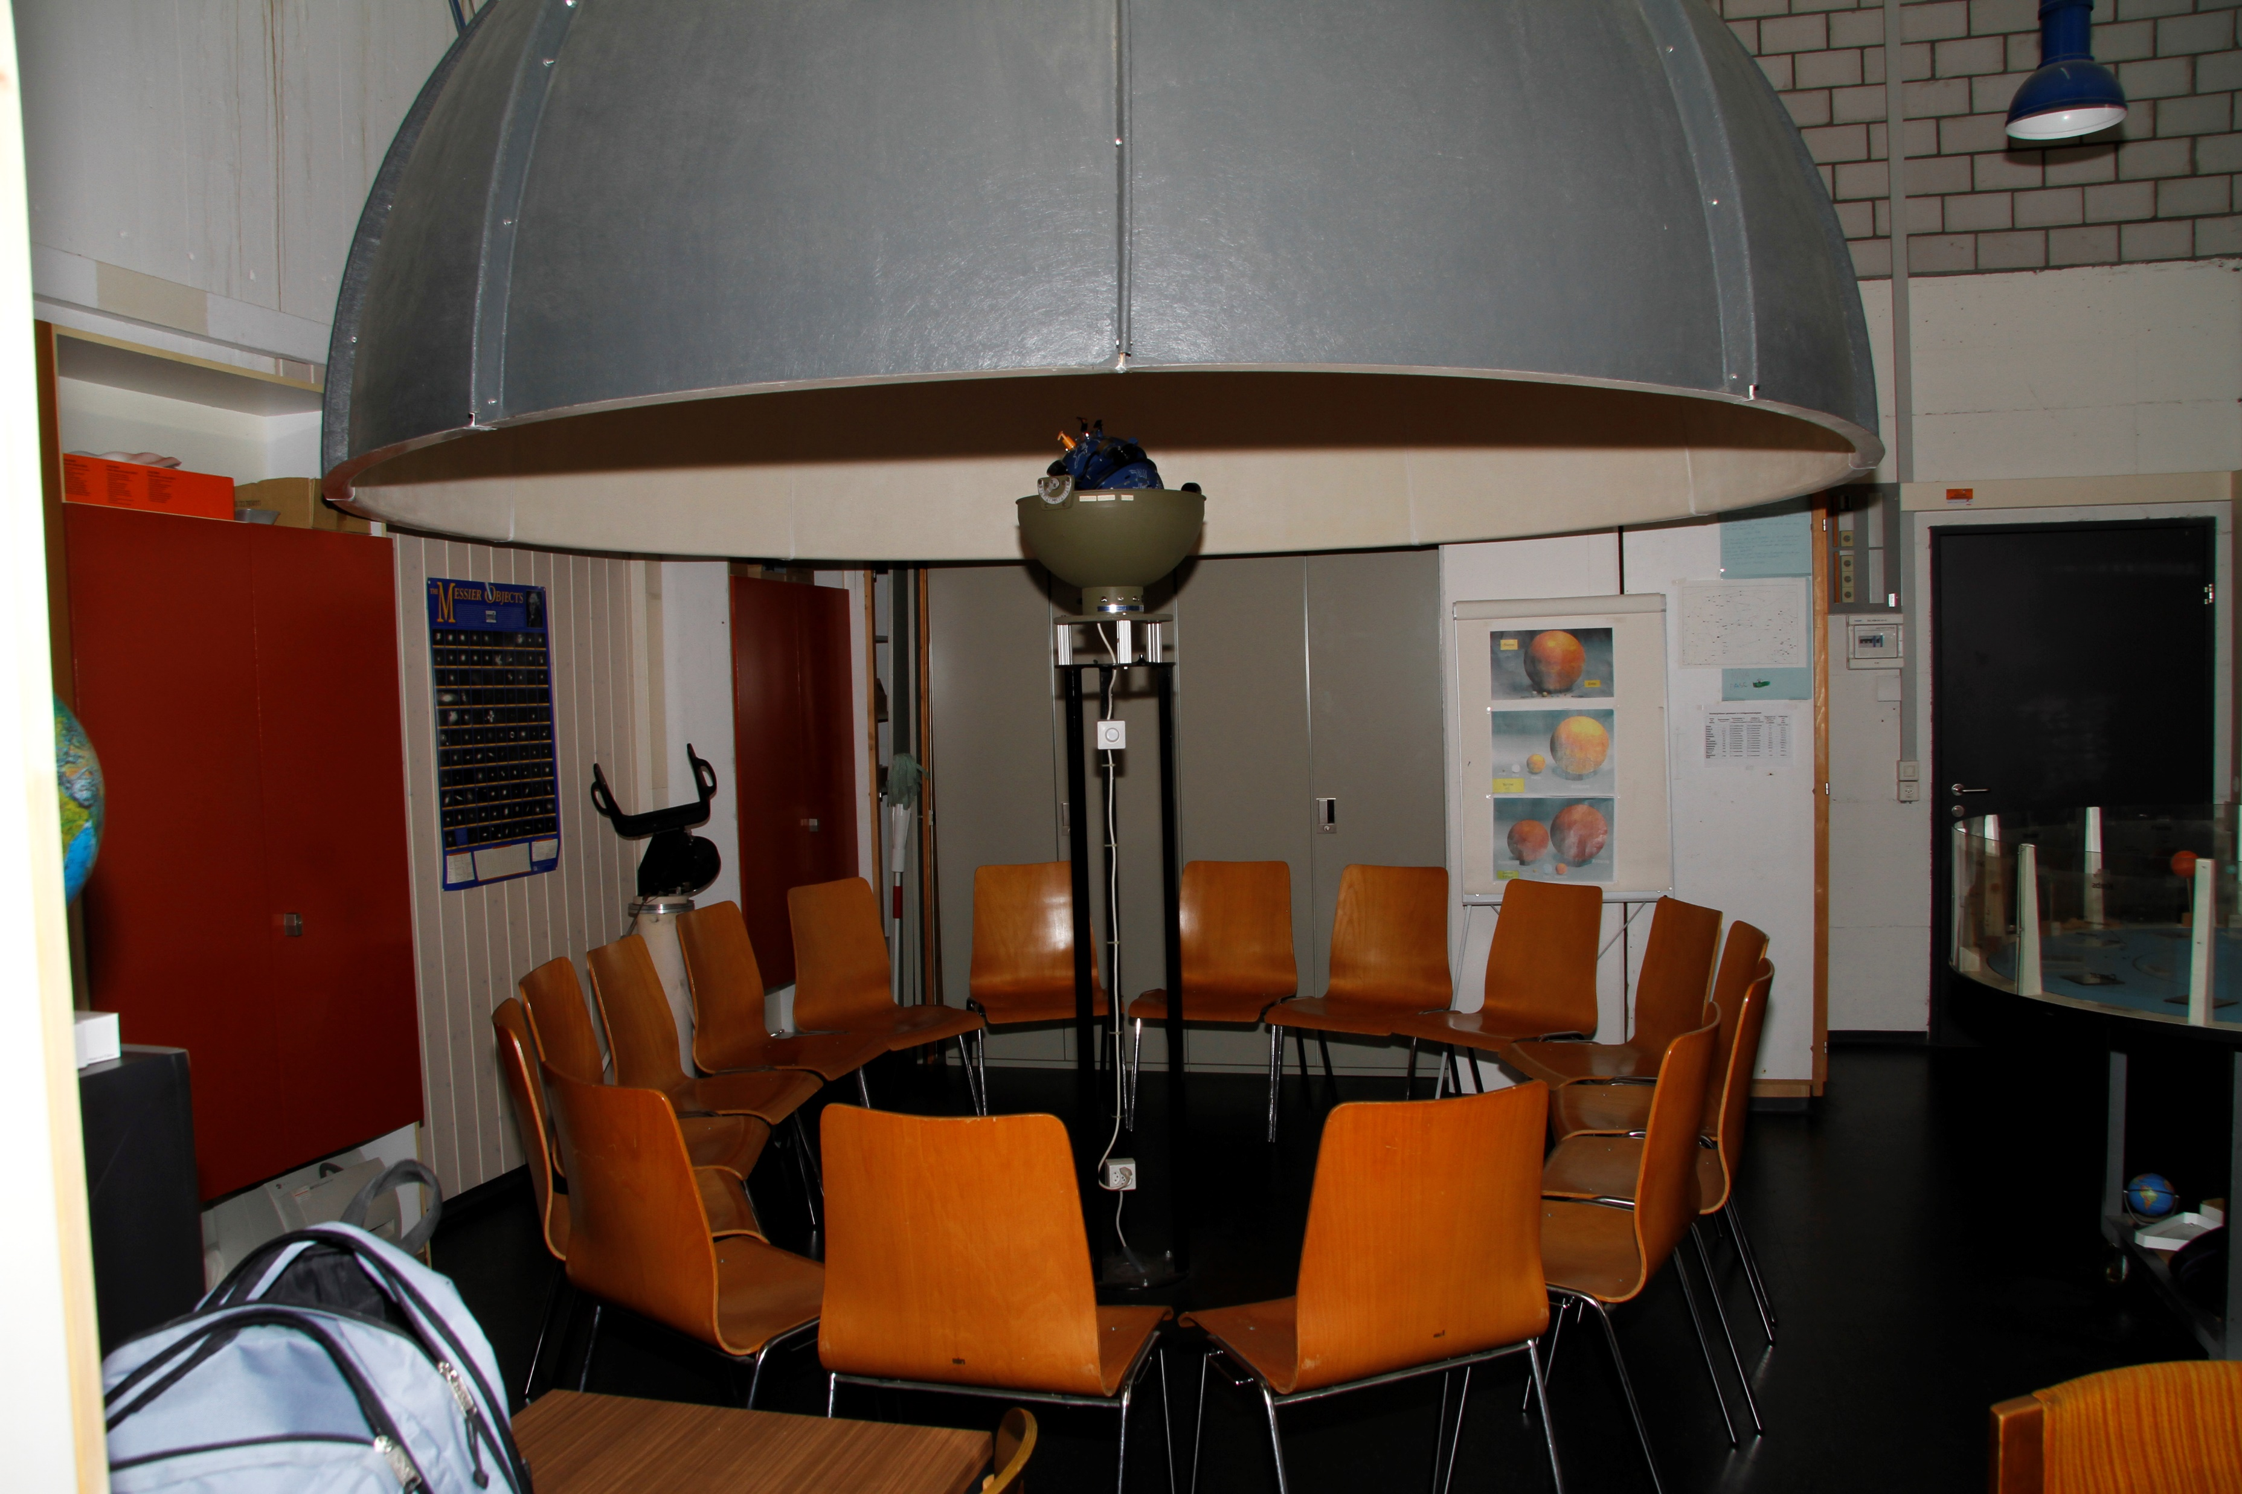
Astronomischer Arbeitskreis FL
Zusammen das Universum entdecken

Slide 42
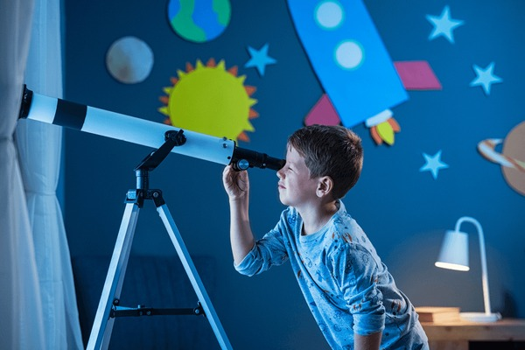
Astronomie in der Schule
Astronomischer Arbeitskreis FL
Notes:
Spirograph - Falschfarbenbild

Slide 43


Astronomie Privat

Slide 44



Sommersonnwendpizzafest – 21.06.2025
Gemütlichkeit und Zusammensein gehört dazu

Slide 45

Astrophysik
Astrophysik ist ein Teilgebiet der Physik, das sich mit dem Universum und seinen Bestandteilen beschäftigt:
also mit Sternen, Planeten, Monden, Galaxien, Exoplaneten, dem Urknall und vielem mehr.

Slide 46
Astrophysik untersucht, wie das Universum funktioniert, indem sie die physikalischen Gesetze (z. B. Gravitation, Thermodynamik, Elektromagnetismus) auf Himmelskörper und kosmische Phänomene anwendet. Sie fragt zum Beispiel:
Wie entstehen Sterne und Planeten?
Was passiert in der Nähe eines Schwarzen Lochs?
Wie ist das Universum entstanden und wie entwickelt es sich?

Slide 47

Entwicklung des Universums

Slide 48

Demut
Wie gross ist das Weltall?

Slide 49

Fragen zur Unendlichkeit
Kann man sich vortstellen, dass der Weltraum nie aufhört?
Kann man sich vorstellen, dass der Weltraum irgendwo aufhört?

Slide 50

Sind wir alleine oder ist Leben der kosmische Normalfall

Slide 51


Sinnfrage in der Astronomie
Wozu ist das alles da?

Slide 52

Bitte nicht vergessen mit weiteren Infos
astronomie.li

Slide 53


Pause

Slide 54

Wozu?
Warum? Was ist das?
Kryptowährungen

Slide 55

Kryptowährung = Bitcoin?
Es gibt eine Dominanz von Bitcoin aber es gibt noch viele andere.
ZCash & ZCoin sind komplett anonym
NEM verwaltet auch andere Assets als Geld
Petro als erste staatliche Kryptowährung aus Venzuela
Zur Vereinfachung verwenden wir «Bitcoin» ab jetzt als Platzhalter für alle Varianten.

Slide 56




Einschub – Öffentliche & Private Schlüssel
Was passiert wenn Tom eine eMail an Maria verschicken will?
Hallo Maria
Das Problem?
An jedem Knoten/Server kann man mitlesen
Deshalb: Hast Du was bestellt und z.B. dpd meldet die Lieferung, bekommt man oft plötzlich viele Nachrichten von ups/Post/… , dass eine Lieferung ansteht und für die Zustellung angeblich noch ein geringer Betrag «Zollgebühren» o.ä. erforderlich ist.
Die Nachricht wandert von Knoten zu Knoten

Slide 57



Einschub – Öffentliche & Private Schlüssel
Wie lösen wir das?
2. Tom verschlüsselt seine Nachricht und schickt sie los
Grmbgrmp
Hallo Maria
Das Prinzip dahinter?
Jeder kann seinen öffentlichen Schlüssel hergeben. Das böswillige Knacken damit geschützter Daten braucht aber extrem lang (Jahrhunderte bis Jahr-Millionen)
1. Maria sendet Tom ihren «öffentlichen Schlüssel»
3. Maria entschlüsselt die Nachricht mit ihrem privaten Schlüssel
Hallo Maria

Slide 58

Bitcoin-Geschäfte basieren auf Verschlüsselung
Die Weitergabe von Bitcoin erfolgt durch die Verschlüsselung zu Gunsten des neuen Besitzers
1.
Besitzer
2.
3.
Enthält die Menge an Bitcoin und Zusatzdaten

Slide 59

Aber… der Vorbesitzer hat ja den Bitcoin auch noch auf seinem PC?!
Bitcoin-Geschäfte werden an sog. Miner (Schürfer) gemeldet.
Diese sammeln Transaktionen, formen sie zu einem Block und versuchen dann für diesen neuen Block einen sog. «Hash» zu berechnen, dessen Wert bestimmte Kriterien erfüllen muss – und das ist extrem aufwändig.
Alle Miner (aktuell etwa 1 Million weltweit) stehen bei diesem Wettlauf um den nächsten Block in Konkurrenz. Es gibt keine zentrale Steuerung.
Erst wenn ein neuer Block entsteht (alle 10 Minuten) ist die Transaktion endgültig. Und damit der Besitz des Bitcoins an den neuen Besitzer übertragen.
Der Miner mit dem ersten erfolgreichen Block bekommt eine Belohnung für den Aufwand (er darf X Bitcoin mit seinem öffentlichen Schlüssel eintragen). Mit dem Verkauf derselben bezahlt er seinen Strom, Geräte, …
Miner Paul

Slide 60


Aus einem Block wird die Blockchain (Kette)
Die Blockchain besteht aus der Verkettung aller Blöcke seit Anbeginn der Bitcoin-Zeiten (2009).
Sie enthält somit sämtliche Transaktionen und ist heute (August 2025) etwa 680 GB gross. Im Vergleich: Das grösste iPhone hat heute 1’000 GB Speicher.
Sollten bei der Blocksuche parallel Blöcke entstehen überlebt auf Dauer nur die längste Kette.
Komplette Buchhaltung aller Bitcoins seit Anbeginn der Zeit (2009)
=
Fazit
Bitcoins sind wie Zahlen auf unseren Bankkonten.
Die Aufzeichnung in der Blockchain stellt Konsistenz sicher, d.h. wem wieviel gehört.
Durch die verteilte Organisation gibt es keine zentrale Instanz. Einzelne Betrüger tun sich sehr schwer.
Es funktioniert aber nur wenn die Nachfrage da ist und sich auch viele Miner beteiligen.

Slide 61


Kann ich auch Schürfen?
Theoretisch ja
Was braucht es dazu?
Eine (sehr, sehr) grosse Menge Grafikkarten (Einzelpreis um die 1’000.-), Strom, Räume, Software, Zeit.
Ist das alles?
Naja, Du stehst in weltweiter Konkurrenz zu sog. Farmen, die Tausende von Grafikkarten nutzen.
Warum eigentlich Grafikkarten?
Weil man bemerkt hat, dass die Berechnung aktueller Computergrafik, d.h. die Projektion körperlicher Objekte auf eine Fläche (Bildschirm), sehr ähnliche Berechnungen erfordert wie das Schürfen von Bitcoin. Somit ist die Verwendung von Grafikkarten günstiger als spezielle Chips zu entwickeln.
Beispiel für einen kleinen sog. ‘Rig’, d.h. die Verbindung eines Mainboards mit vielen Grafikkarten

Slide 62

Vergangenheit und Zukunft
Satoshi Nakamoto – anonymer Erfinder von Bitcoin und der Blockchain – veröffentlichte am 09. Januar 2009 den ersten Block der Bitcoin-Blockchain.
Satoshi berechnete den sogenannten Genesis-Block von ‘Hand’. Satoshi führte eine Belohnung für neu gefundene Blöcke ein. Er erhielt für den Genesis-Block 50 Bitcoins.
Das System ist begrenzt:
Satoshi hat die Menge an Bitcoins auf 21 Millionen Bitcoins begrenzt – danach wird es keine neuen Bitcoins mehr geben.
Die Belohnung reduziert sich alle 210‘000 Blöcke, d.h. alle vier Jahre. Dadurch – und durch das Maximum an Bitcoin – fällt die Belohnung im Jahr 2140 auf null.
Da es die Miner braucht, wird es spätestens ab da Transaktionsgebühren brauchen.
Wie gross wird die Blockchain wohl 2140 sein? Nach 16 Jahren hat sie schon 680GB. Der Transfer so einer grossen Datei braucht immer mehr Zeit. Heute brauchen die 680 GB mit meiner Glasfaser-Download-Geschwindigkeit von 1’000 Mbit/s fast 2 Stunden.

Slide 63

Lohnt sich die Investition in Bitcoin?
Das wird die Zukunft zeigen…
So wie bei allen Anlagen hängt es von der eigenen Risiko-Bereitschaft ab.
Und…
Ob man sein Geld einer seriösen Plattform gibt (Swissquote, Banken, bankenähnliche Portale) oder auf die Wild-West-Apps hereinfällt, die Dir Gewinn vorgaukeln obwohl Dein Geld inzwischen schon 3x gewaschen wurde…
Ausserdem ist die Zukunft um und nach 2140 aus meiner Sicht ein kritischer Zeithorizont. Niemand kann sagen was ab da geschieht, denn welcher Miner arbeitet schon umsonst?
Aber das werden wir wohl nicht mehr erleben…

Slide 64

Wie kriegen wir irgendwann wieder mehr Kinder?

Slide 65

Problem
Wir haben das Maximum in Europa bereits hinter uns!
Abnahme der Bevölkerung in Europa um ca. 10% bis 2100.
Wirtschaftlichen Wohlstand erhalten wir nur wenn wir für Migration interessant sind.
Doch was ist nach 2100? …oder schon davor?

Slide 66



Was man heute schon tut
Zuckerbrot
Familienförderung (Elternzeit, Krippenförderung, …)
Finanzielle Anreize (Kindergeld, Prämien, …)
Staatlich finanzierte Kennenlern-Parties [Südkorea]
Peitsche
Strafe für «Propaganda der Kinderlosigkeit» [Russland]
Verhinderung von Abtreibungen und der Einschränkung von Verhütungsmitteln [Iran und andere fundamentalistische Religionen – auch christliche]
Hat’s was gebracht
?

Slide 67



Warum?
Kinderlosigkeit ist heute eine freiwillige Entscheidung – der Druck hat stark nachgelassen
Familie bedeutet Verzicht – jahrelange Durststrecke bzgl. Freizeit und Freiheit
Kinder bedeuten hohe Kosten – 330’000...470’000 pro Kind bis zur Volljährigkeit in CH
Frauen übernehmen trotz Erwerbstätigkeit den Großteil der Familienarbeit – immer noch ein altmodisches Rollenbild
Heterofatalismus (= resignierte Haltung vieler Frauen, die trotz Frustration weiter heterosexuelle Beziehungen suchen, weil sie Männer begehren, aber an ihnen leiden)
Bindungsangst, Ambivalenz und emotionale Unreife bei Männern
Männer in prekärer Situation und wohlhabende Frauen bleiben oft ohne Partner und ohne Kinder – weil sie nicht können oder nicht wollen
Bildungsniveau der Frauen ist extrem gestiegen – auch sie wollen Karriere machen
Selbstbewusstsein der Frauen nimmt stark zu – ➔ sie tun sich das – in der aktuellen Gesellschaft – nicht mehr an
in der aktuellen Gesellschaft

Slide 68





Solange…
Filme wie Barbie als «normal» empfunden werden
Filme mit weiblichen Hauptrollen weniger erfolgreich sind
Rollenmodelle von vor 100 Jahren noch in den Köpfen stecken
Frauen wegen der Kinder daheim bleiben sollen/müssen/wollen
Ein Betreuungsplatz den kompletten 2. Lohn auffrisst
Kinder erst um 8 gebracht und um 15:00 abgeholt werden müssen
Ein Mädchen doch gefälligst mit Puppen spielt
Mathe und Technik etwas für Jungs und nicht für Mädchen ist
Frauen mit Kinder 19.7% weniger verdienen (NZZ 2022)
Frauen für Männer hauptsächlich «schön & sexy» sein müssen
Die Frau nachts aufsteht weil der Mann morgen arbeiten muss
usw.
…wird sich an den sinkenden Geburtenraten nichts ändern!
Übrigens… Studien zeigen, dass Frauen am glücklichsten sind, wenn sie ehe- und kinderlos sind. Männer hingegen sind als Verheiratete mit Kindern am glücklichsten. Warum?
Männer profitieren in der Familie von der Haushalts- und Beziehungsarbeit der Frauen. Kochen, putzen, waschen, Sozialleben, …

Slide 69

I have a Dream…
Die Lasten müssen den Frauen komplett abgenommen werden!
Staat Schafft gesetzliche Grundlagen und unterstützt durch Betreuung und Zuschüsse
Recht auf Betreuung – staatlich finanziert und zu allen Tageszeiten
Recht auf komplette finanzielle Befreiung von Kinder-Kosten
Recht auf Kinder-freie Paar-Urlaube
Gesetze, die alte Modelle unterstützen (Ehe), werden abgeschafft – wenn ein Kind nichts kostet (s.o.) braucht’s auch kein Ernährer-Modell
Industrie Identische Karrieren, gleiche Löhne und beendet Rollen-spezifische Berufswahl
Strafbarkeit von Lohn-Differenzen
Junge Mütter haben ihr Baby grundsätzlich neben dem Schreibtisch
Ältere Kinder werden im Haus unterrichtet und können jederzeit zur Mutter ins Büro
Meeting wird verschoben wenn das Kind zahnt, schreit, Mutterzeit braucht, … …und all das gilt als Arbeitszeit!
Gesellschaft Ächtet frauenfeindliches Verhalten und Strukturen
«Frau am Herd» wird als «so mittelalterlich dumm» angesehen wie die Kreuzzüge
Gewalt, v.a. gegen Frauen, wird noch stärker geächtet und gnadenlos verfolgt
Männer-typischem Gehabe wird ein Riegel vorgeschoben
Frau mit Kind ist Rollenmodell mit hohem Ansehen – ob mit Mann oder ohne
Erst wenn wir so weit sind, werden die Frauen wieder mit Freude Kinder kriegen wollen!

Slide 70

Die Geschichte eines Films
Der Weisse Hai

Slide 71

Wer hat’s geschrieben?
Jaws (1974)
Weltweiter Bestseller und wurde über 20 Millionen Mal verkauft
Benchley verarbeitete in diesem Buch Vorfälle, die sich während der Haiangriffe an der Küste von New Jersey (1916) ereigneten
Vom 1.-12. Juli 1916 sind vier Personen von Haien getötet und eine weitere verletzt worden
Wegen einer Hitzewelle und einer Polio-Epidemie hielten sich damals Tausende von Badegästen in den Küstenorten an der Atlantikküste auf.
Durch den Film und seinen Roman schürte er die Angst der Menschen vor Haien, was er sein Leben lang bereute.
Benchley versuchte bis zu seinem Tod, die Menschen über Haie aufzuklären.
Er starb 65-jährig an den Folgen einer Lungenkrankheit.
Buchautor Peter Benchley

Slide 72

Der Film – Die Technik
Es gab drei Modelle: Zwei halbseitig, eines vollständig (ferngesteuert mit Druckluft).
Die Modelle bestehen aus einem Stahlskelett, dann Glasfaser, dann Gummihaut, dann Deckschicht. Die Augen sind aus Acryl.
Die Haie brauchen eine 12 Tonnen-Apparatur im Wasser. Deshalb wurde das offene Meer vor Martha’s Vineyard als Drehort gewählt – kein Studiobecken. Der einzige Ort, der eine sehr flache Küste hat.
Fun Fact
Viele Jahre nach dem Film findet man auf einem Schrottplatz eine leere Hülle von Bruce, woraus man einen vierten Hai formt, der im Academy Museum of Motion Pictures in Los Angeles ausgestellt wird – als größtes Exponat.

Slide 73


Klatsch und Tratsch
Der Hai versagt häufig. Beim ersten Test geht er einfach unter, beim zweiten gibt’s eine Explosion im Inneren. Er schielt, braucht ständige Reparaturen. => Der Hai ist insgesamt nur 4 Minuten zu sehen
Statt 55 Drehtage wurden es 159.
Budget verdreifacht sich – was hilft? Die Frau vom Universal-Chef Sid Sheinberg, Lorraine Gary, spielt im Film als Frau von Roy Schneider mit.
Ständig schlechtes Wetter und ab dem Frühling ständig störende Segler im Hintergrund – es soll doch Einsamkeit gezeigt werden.
Einige Szenen mit echten Haien, gefilmt von kleinen(!) australischen Tauchern mit Miniatur-Käfigen, da echte Haie kleiner sind als der im Film.
«Der simpelste Film, den ich in meinem Leben gesehen habe»
Steven Spielberg am Set von «Jaws»

Slide 74

Trotz alledem…
Start: 20. Juni 1975 in den US-Kinos
Erfolg: Erster Film, der über 100 Mio. Dollar in den USA einspielt (weltweit fast 500 Mio.)
Einfluss: Gilt als Geburtsstunde des Sommer-Blockbusters und verändert die Kinovermarktung grundlegend
Marketing-Revolution: Erstmals große TV-Werbekampagne, gleichzeitig in über 400 Kinos gestartet
Popkultur: Das bedrohliche musikalische Thema von John Williams wird ikonisch
«Familienfilm»:
Kein Sex!
…es werden nur Menschen gefressen

Slide 75


en
.

Slide 76



Die geheimen Inspektoren des Guide Michelin
Frage: Welche Bedeutung haben 1,2,3 Sterne??
1 Stern: Ein Stopp wert
2 Sterne: Ein Umweg wert
3 Sterne: Eine Reise wert
Warum ist da nicht von Essen die Rede?
Weil er 1900 in Frankreich durch André und Edouard Michelin entstand. Ursprünglich nur zur Unterstützung von Autofahrern, enthielt er Werkstätten, Tankstellen, Unterkünfte und Restaurants.
Seit 1926 werden Sterne vergeben, heute in 41 Ländern.
Wie kommen die Sterne zustande?
Festangestellte Profis, meist ausgebildete Köche oder Hotelfachleute mit internationaler Erfahrung. Sie essen 8–9 Mal pro Woche, oft allein, und sind rund 28 Wochen im Jahr unterwegs.
Nach jedem Besuch werden detaillierte Berichte geschrieben – bewertet wird ausschließlich das Essen, nicht Service oder Ambiente*.
Sterne werden erst nach mehreren Besuchen und interner Abstimmung vergeben.
* Eine Imbissbude am Strand von Mallorca hat einen Stern

Slide 77


Gewagtes Aroma: 9V-Batterie als Geschmackserlebnis
Erinnert Ihr Euch?
Das Kribbeln auf der Zunge, verbunden mit dem seltsamen metallischen Geschmack, wenn man das erste – und oft einzige – Mal an den Kontakten einer 9-Volt-Batterie leckt?
Die niederländische Snack-Marke Rewind lässt das nun als Produkt mit zweifelhaftem Genuss aufleben:
Sie bieten Tortilla-Chips mit dem Aroma einer 9-Volt-Batterie.
Rewind erläutert, das 9V-Geschmackserlebnis mit einer Mischung aus Zitronensäure und Natriumbicarbonat für den prickelnden Effekt auf der Zunge zu erzeugen. Mineralsalze würden für einen metallischen Geschmack sorgen.
"Bizarre Geschmackstrends und virale Food-Experimente sind in den sozialen Medien allgegenwärtig, doch die Snack-Marke Rewind möchte nun noch einen draufsetzen"

Slide 78
Quellen
Thema Kryptowährungen
https://www.heise.de/hintergrund/Umgebaut-Bitcoin-und-andere-Kryptowaehrungen-Mining-kaufen-verstehen-4287086.html?seite=5
https://www.heise.de/hintergrund/Umgebaut-Bitcoin-und-andere-Kryptowaehrungen-Mining-kaufen-verstehen-4287086.html?seite=5&hg=1&hgi=9&hgf=false
https://www.heise.de/hintergrund/So-funktioniert-die-Kryptowaehrung-Bitcoin-3742304.html?seite=all
https://www.heise.de/hintergrund/Was-Sie-ueber-Kryptowaehrungen-wissen-muessen-6035312.html?seite=all
Thema Wie kriegen wir wieder mehr Kinder
https://www.nzz.ch/nzz-am-sonntag/report-und-debatte/zu-wenig-geburten-wieso-es-der-politik-nicht-gelingt-lust-auf-kinder-zu-machen-ld.1888301
https://www.nzz.ch/finanzen/zwei-kinder-sind-das-schweizer-familienideal-doch-babys-bedeuten-enorme-kosten-frauen-wollen-sie-nicht-mehr-alleine-tragen-ld.1890672
https://www.nzz.ch/meinung/die-tiefe-geburtenrate-hat-einen-simplen-grund-kinder-sind-anstrengend-dagegen-hilft-nur-gelassenheit-ld.1886998
https://www.nzz.ch/pro/europas-bevoelkerungsrueckgang-warum-nur-einwanderung-hilft-ld.1891167
https://www.nzz.ch/international/jedes-baby-zaehlt-suedkoreas-kampf-gegen-das-aussterben-ld.1889531
https://www.nzz.ch/nzz-am-sonntag/report-und-debatte/singles-sind-weder-egoistisch-noch-schuld-an-der-sinkenden-geburtenrate-ld.1896615
https://www.nzz.ch/wirtschaft/karrierekiller-kinder-neue-analyse-des-bundesrats-zeigt-wie-stark-nachwuchs-die-lohnentwicklung-bei-muettern-bremst-ld.1899706

Slide 79
Quellen
Thema Elektromobilität
https://www.enbw.com/blog/elektromobilitaet/laden/grundwissen-was-ist-der-unterschied-zwischen-ac-und-dc-laden/
https://www.heise.de/hintergrund/Batterietechnik-bei-Porsche-Schnell-laden-langsam-altern-10355455.html?seite=all
https://www.autohaus.de/nachrichten/autohersteller/durchschnittsverbrauch-autos-seit-jahren-kaum-sparsamer-3619950
https://www.adac.de/rund-ums-fahrzeug/elektromobilitaet/laden/elektroauto-reichweite-winter/
https://www.heise.de/ratgeber/Wie-weit-Elektroautos-auf-der-Langstrecke-kommen-21-Modelle-im-Vergleich-10505199.html?seite=all
https://www.adac.de/rund-ums-fahrzeug/elektromobilitaet/laden/ladestationen-europa/#karte-infos-zu-ladepunkten-in-europa
Thema Der Weisse Hai
https://www.nzz.ch/feuilleton/von-haien-hatte-steven-spielberg-keine-ahnung-er-aengstigte-sich-vor-dem-wasser-die-schauspieler-standen-kurz-vor-der-meuterei-und-doch-schrieb-jaws-filmgeschichte-ld.1889491
Kurznachrichten und Kurioses
Podcast «Food Crimes - Was schmeckt dahinter?» von Lilly Temme, Florian Reza
https://www.heise.de/news/Neun-Volt-zum-Knabbern-Batterie-Geschmack-aus-der-Chipstuete-10530848.html

Slide 80

Vorschau September
Termin Samstag 27. September 2025
Themen* Elektromobilität
Was passiert im «Notfall»?
W
F
W
E
D
G
K
W
Kurioses und Kurznachrichten
* Änderungen vorbehalten
Zusätzlich in der Pipeline…
Wissenschaftstheorie
Astronomische Themen
Der Strichcode
Gehirn und Erinnerung
Demenz erkennen
Glücksforschung
Wunschthema
Gastvortrag
Wunschthema

Slide 81


Bitte gebt uns Feedback
Ein Klick –
und Deine Bewertung ist abgegeben

Slide 82




Wenn Du uns mehr sagen willst
Einwurf in die Box beim ‘Butler’
Auch die Namensschilder bitte in die Box zurücklegen!

